Slide 1
Genetika 07
Vazba

Slide 2
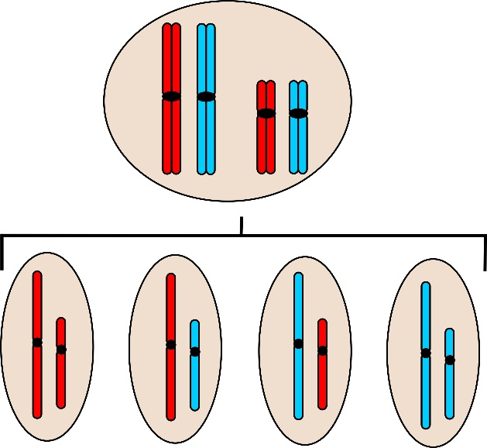
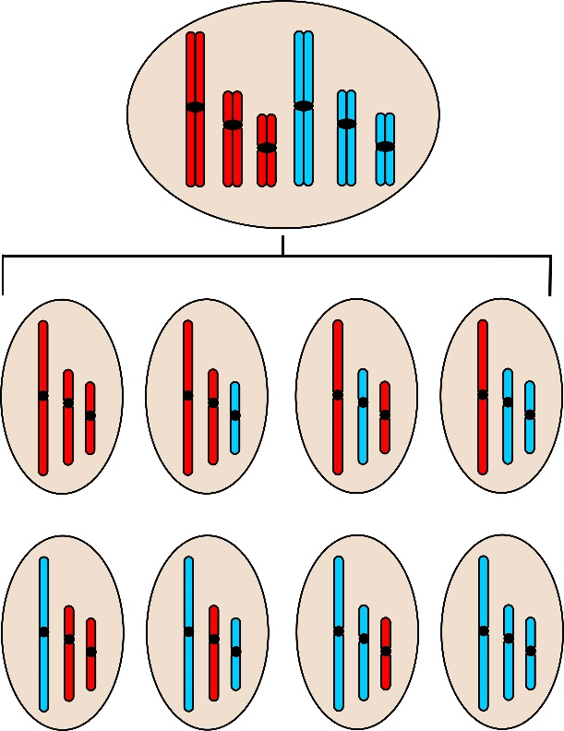
Náhodná segregace kombinuje celé chromosomy
2n = 4
2 páry chromosomů
2n = 6
3 páry chromosomů
2n = 46
23 párů chromosomů
2²³ kombinací chromosomů
= 8 388 608
Ale co alely genů na jednom chromosomu?
4 kombinace chromosomů
8 kombinací chromosomů

Slide 3
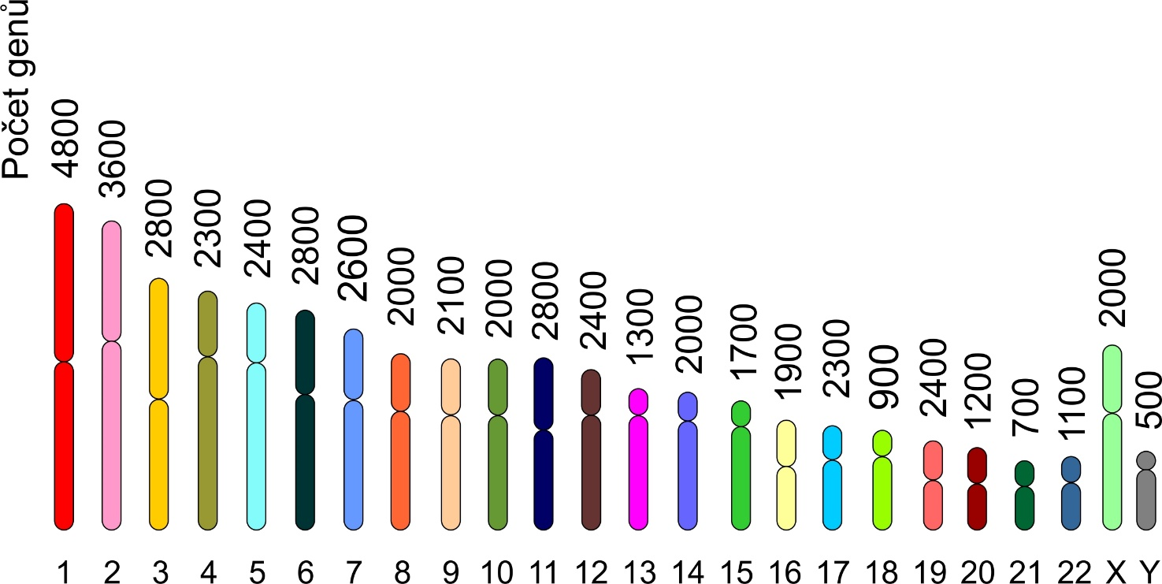
Co je to genová vazba
Vazba genů = geny jsou lokalizované na stejném chromosomu
Počty genů z National Institute of Health, u různých zdrojů se dramaticky liší.
Lidský chromosom 1
Notes:
Počty genů udávané na jednotlivých lidských chromosomech berte velmi orientačně, různé zdroje uvádějí různé počty, které se mohou dramaticky lišit (i dvojnásobně). To je dáno tím, jaký algoritmus na predikci genů byl použit, nebo jestli se počítají jen geny kódující proteiny nebo i geny jejichž RNA má strukturní/regulační funkci a nepřekládá se do genů. Někdy se do počtu genů na chromosomu počítají i pseudogeny, což jsou nefunkční geny, které kdysi vyřadila nějaká mutace. Počty genů na lidských chromosomech převzaty z http://www.ncbi.nlm.nih.gov/mapview/maps.cgi?TAXID=9606&chr=X&maps=ideogr%2CugHs%2Cgenes, alternativní info např. zde: https://en.wikipedia.org/wiki/Human_genome
Pěkné info o jednotlivých lidských chromosomech zde: https://ghr.nlm.nih.gov/chromosome

Slide 4
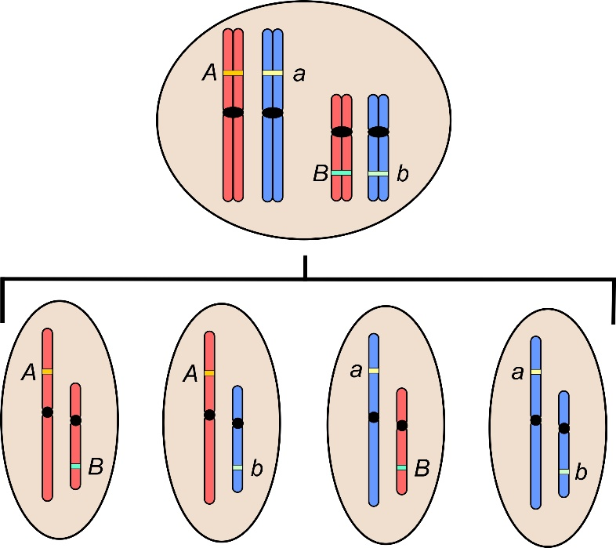
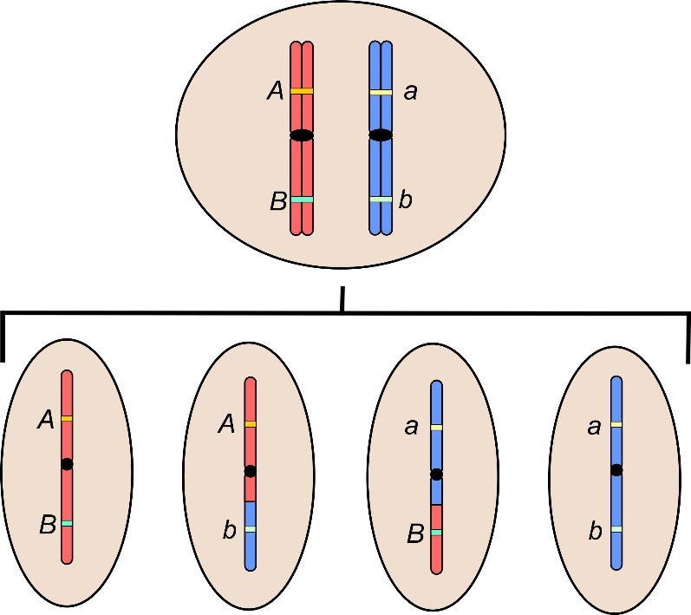
Volná kombinovatelnost vs. vazba
Volná kombinovatelnost
Vazba
gamety
AB
Ab
aB
ab
AB
Ab
aB
ab
1 : 1 : 1 : 1
rodičovská kombinace alel
rodičovská kombinace alel
rekombinace
Notes:
Pokud jsou geny volně kombinovatelné, tak heterozygot tvoří všechny možné typy gamet se stejnou pravděpodobností. Pokud ale mezi geny existuje genetická vazba, pak rodičovské kombinace alel (tedy stejné uspořádání alel na chromosomech jako má heterozygotní rodič) bude vznikat častěji, než rekombinované gamety, tedy ty, kde se crossing-over trefil právě mezi námi sledované geny.

Slide 5
Volná kombinovatelnost vs. vazba
Rekombinovaných gamet vzniká vždy méně než rodičovských.
O kolik méně, záleží na síle vazby (tj. jak jsou geny daleko od sebe).
Kterých bude méně, záleží na vazbové fázi.
AB
Ab
aB
ab
rodičovská kombinace alel
rodičovská kombinace alel
rekombinace
Notes:
Jsou dva faktory, které ovlivňují, kolik bude vznikat jakých gamet: 1) síla vazby (čili jak jsou geny na chromosomu daleko od sebe), 2) vazbová fáze, která udává, jak jsou dominantní a recesivní alely sledovaných genů uspořádány na chromosomech heterozygota, a které tedy budou rodičovské a tedy častější, a které rekombinované a tedy vzácnější.

Slide 6
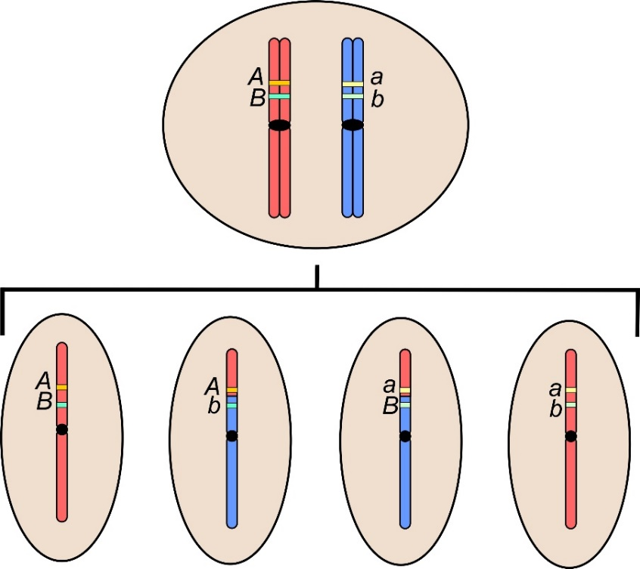
Síla vazby
Vyjadřuje, jaká je frekvence crossing-overu mezi sledovanými geny (zjednodušeně jak jsou geny na chromosomu daleko od sebe).
Slabá vazba
Silná vazba
AB
Ab
aB
ab
AB
Ab
aB
ab
Rekombinovaných gamet výrazně méně nebo nevznikají vůbec
Blíží se poměru 1:1:1:1
Notes:
Síla vazby se měří podle frekvence crossing-overů mezi sledovanými geny. Pokud jsou geny blízko, vazba je silná, a rekombinované gamety vznikají výrazně méně než rodičovské. Pokud jsou geny daleko od sebe, vznikají rekombinované gamety téměř stejně často jako rodičovské. Pokud vznikají všechny gamety se stejnou pravděpodobností, jedná se o volnou kombinovatelnost, i kdyby byly lokalizovány na jednom chromosomu. To je způsobeno tím, že geny jsou tak daleko, že se mezi ně crossing-over vždy trefí, takže nejsou v genetické vazbě (viz dále genetická vs. fyzická vazba). Každý pár homologních chromosomů během meiózy prodělá alespoň jeden crossing-over (větší chromosomy i více), role crossing-overů je totiž nejen promíchání alel mezi homology, ale i udržení homologů, které zůstávají spojené prostřednictvím chiasmat až do anafáze I, kdy se rozejdou.

Slide 7
Síla vazby určená genetickou analýzou
AA BB
aa bb
Morganovo číslo – udává, jaký podíl z celkového potomstva B1 zaujímají jedinci vzniklí z rekombinovaných gamet
rekombinovaní
p =
všichni
Aa Bb
Jednotka = Morgan, ale udává se v centimorganech (cM) = v procentech gamet, u kterých došlo ke crossing-overu mezi sledovanými geny.
43+38
p =
= 0,2035 M = 20,35 cM
162+43+38+155
fenotypové třídy B1: AB Ab aB ab
Notes:
K určení síly vazby zjištěné genetickou analýzou se počítá Morganovo číslo, které udává frekvenci rekombinovaného potomstva v generaci B1. Morganovo číslo se označuje p a počítá se: p = počet rekombinovaného potomstva/počet všech potomků. Výsledné číslo je v Morganech (pojmenovaných na počest slavného genetika Thomase Hunta Morgana), ale udává se v centimorganech. Toto číslo (v cM) zároveň udává, kolik procent gamet tvořených heterozygotem je rekombinovaných.
B1 = potomstvo analytického křížení heterozygota (to je testovaný jedinec) s recesivním homozygotem. Cílem analytického křížení je zjistit, jaké gamety a v jakém poměru dělá testovaný heterozygot.

Slide 8
Síla vazby určená genetickou analýzou
AA BB
aa bb
Morganovo číslo – udává, jaký podíl z celkového potomstva B1 zaujímají jedinci vzniklí z rekombinovaných gamet
rekombinovaní
p =
všichni
Aa Bb
Jednotka = Morgan, ale udává se v centimorganech (cM) = v procentech gamet, u kterých došlo ke crossing-overu mezi sledovanými geny
Zkuste spočítat vzdálenost genů.
Než začnete, odhadněte, jestli jsou geny blízko sebe nebo daleko.
162
148
147
155
fenotypové třídy B1: AB Ab aB ab

Slide 9
Síla vazby určená genetickou analýzou
AA BB
aa bb
Morganovo číslo – udává, jaký podíl z celkového potomstva B1 zaujímají jedinci vzniklí z rekombinovaných gamet
rekombinovaní
p =
všichni
Aa Bb
148+147
p =
= 0,4820 M = 48,2 cM
162+148+147+155
Geny lokalizované na stejném chromosomu, ale téměř volně kombinovatelné.
162
148
147
155
fenotypové třídy B1: AB Ab aB ab

Slide 10
Síla vazby určená genetickou analýzou
Morganovo číslo – udává, jaký podíl z celkového potomstva B1 zaujímají jedinci vzniklí z rekombinovaných gamet
rekombinovaní
p =
všichni
Zkuste spočítat vzdálenost genů.
Než začnete, odhadněte, jestli jsou geny blízko sebe nebo daleko.
162
1
3
155

Slide 11
Síla vazby určená genetickou analýzou
AA BB
aa bb
Morganovo číslo – udává, jaký podíl z celkového potomstva B1 zaujímají jedinci vzniklí z rekombinovaných gamet
rekombinovaní
p =
všichni
Aa Bb
1+3
p =
= 0,0125 M = 1,25 cM
162+1+3+155
Geny jsou velmi blízko sebe → velmi silná vazba.
162
1
3
155
fenotypové třídy B1: AB Ab aB ab

Slide 12
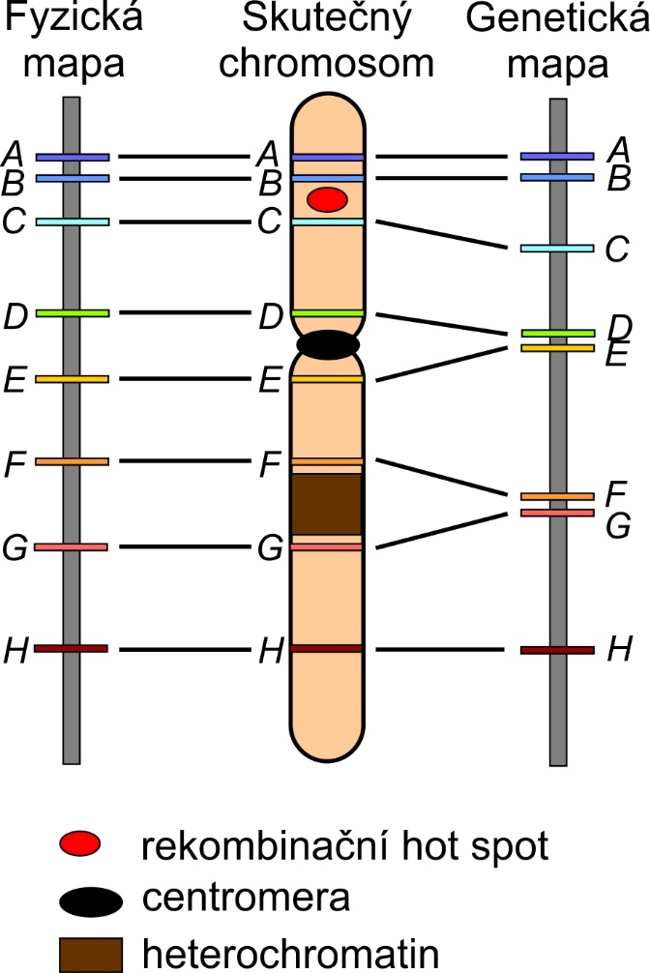
Fyzická vs. genetická mapa
Fyzická mapa chromosomu
založená na sekvenování
vzdálenosti odpovídají skutečnosti
možné až s moderními technikami sekvenování
Genetická mapa chromosomu
založená na analýze frekvence crossing-overu mezi geny (markery)→ ovlivněno lokálními vlastnostmi chromosomu
V oblasti centromery a heterochromatinu není crossing-over → geny v okolí se zdají být blíž, než jsou
V oblastech rekombinačních hot spots vyšší frekvence crossing-overu → geny se zdají být dál od sebe.
Jednotky:
kbp (kilobáze)
Mbp (megabáze)
Jednotky: cM
(= centiMorgany)
Notes:
V genetických textech se můžeme setkat s dvěma druhy map chromosomů, fyzickou a genetickou. Genetická mapa je výsledkem klasického křížení a sledování markerů (což mohou být geny, jejichž různé alely způsobují rozdílný fenotyp, který se dá u potomstva sledovat, nebo oblasti DNA, které se dají nějakou technikou molekulární biologie analyzovat, např. SNPs nebo změny v místech pro restrikční endonukleázy, tzv. RFLP markery). Mezi markery se měří frekvence crossing-overů a z nich se počítá vzdálenost jednotlivých markerů (jednotky: cM = centiMorgany, viz Morganovo číslo). Tato technika je poměrně nepřesná, protože jí ovlivňují rozdílné vlastnosti částí chromosomů, např. v oblastech centromery a heterochromatinu (kompaktního chromatinu, kde se obvykle geny nevyskytují) crossing-over neprobíhá nebo probíhá mnohem vzácněji, takže geny umístěné v jejich okolí se jeví jakoby ležely blízko u sebe, i když jejich skutečná fyzická vzdálenost je velká. Naopak v tzv. rekombinačních hot spots je frekvence crossing-overů vyšší než jinde, takže geny v jejich okolí se jeví vzdálenější, než skutečně jsou. Fyzická mapa je novější způsob mapování vzdálenosti genů, založený na sekvenování. Protože známe konkrétní vzdálenost genů na molekule DNA, jsou vzdálenosti udávány v kbp (kilo base pairs) nebo Mbp (mega base pairs). Její existence byla možná až s nástupem sekvenování DNA, do té doby byla genetická mapa jedinou možností jak odhadnou vzdálenost a pořadí genů na chromosomu. Tato metoda je teoreticky přesnější, protože není závislá na frekvenci crossing-overu, přesné složení genomu je ale pracné a brání mu množství repetitivních sekvencí vyskytujících se různě po genomu. Nejpřesnější je tedy kombinace obou přístupů.

Slide 13
Absolutní vazba
= stav, kdy rekombinované gamety vůbec nevznikají
Důvody: geny jsou
velmi blízko sebe
AB
Ab
aB
ab
rodičovská kombinace alel
rodičovská kombinace alel
rekombinace

Slide 14
Absolutní vazba
= stav, kdy rekombinované gamety vůbec nevznikají
Důvody: geny jsou
velmi blízko sebe
v místech kde rekombinace neprobíhá (chromosom Y, inverze)
PAR1
žádná rekombinace
PAR2
Chromosom X
Chromosom Y
Notes:
Absolutní vazba je stav, kdy crossing-over mezi sledovanými geny vůbec neprobíhá, čili nevznikají rekombinované gamety a alely sledovaných genů se tak dědí stále ve stejné kombinaci. Důvodem pro absolutní vazbu je buď to, že geny jsou fyzicky tak blízko sebe, že se mezi ně crossing-over nikdy netrefí, nebo jsou v oblasti, kde crossing-over neprobíhá, např. v oblasti inverze, nebo mezi částmi pohlavních chromosomů (záleží na druhu a stavu degenerace pohlavních chromosomů, viz další přednáška).

Slide 15
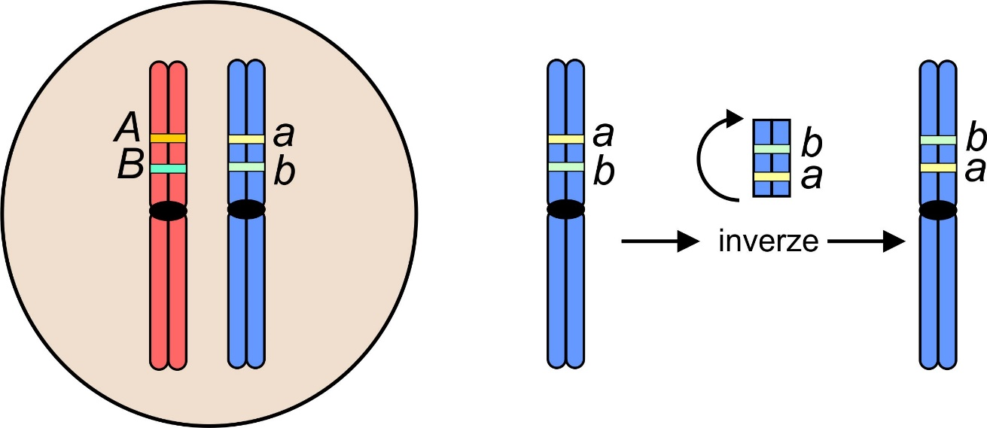
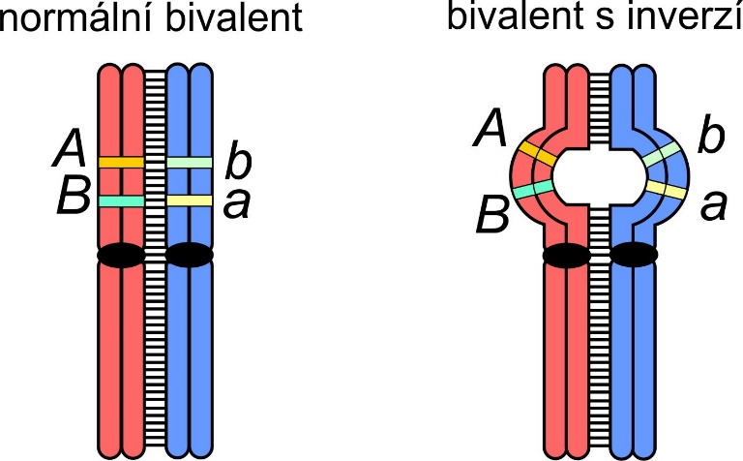
Absolutní vazba
= stav, kdy rekombinované gamety vůbec nevznikají
Důvody: geny jsou
velmi blízko sebe
v místech kde rekombinace neprobíhá (chromosom Y, inverze)
Velmi důležitý mechanismus pro evoluci pohlavních chromosomů a speciaci.
Notes:
Inverze je typ tzv. chromosomální aberace, strukturní změně na chromosomu, kdy se část chromosomu vylomí, obrátí a vloží zpět. V místě inverze se homologní chromosomy nemohou v meióze párovat, protože si sekvence neodpovídají. Tím pádem tam nemůže docházet ani ke crossing-overu.

Slide 16
Inverze drží pohromadě vhodné alely
Jespák bojovný – různé formy samců:
Teritoriální
Hnědé okruží
Původní typ bez inverze
Rekombinovaná inverze
Plíží se do teritoria
Bílé okruží
Plíží se do teritoria
Bez okruží
Inverze
V inverzi cca 150 genů
Některé mají vliv na zbarvení, růst peří a metabolismus steroidů (agresivita)
Inverze udržuje kombinace alel vhodné pro alternativní reprodukční strategie
Notes:
Samci jespáka bojovného obhajují na tokaništích teritoria, kde se dvoří samicím. Vyskytují se tři formy samců: nezávislý (independent), satelitní (satellite) a podvodník (faeder). Pro jednoduchost budeme uvažovat jen dva typy samců; nezávislý (independent) a podvodník (faeder). Nezávislí samci jsou hnědí s výrazným okružím z peří kolem krku, kteří obhajují teritorium (lek). Faeder, nemá okruží a napodobuje samici, neobhajuje teritorium a plíží se do teritorií nezávislých samců, aby se spářil se samicí. Zjistilo se, že oba typy se liší chromosomální inverzí, která zahrnuje cca 150 genů. Nezávislí jsou homozygoti pro původní neinvertovaný chromosom. Podvodníci jsou heterozygoti a mají jeden neinvertovaný chromosom a jeden invertovaný. Obě formy chromosomů vznikly cca před 3,8 miliony let. Některé z genů obsažených v invertované oblasti jsou zodpovědné za metabolismus steroidních hormonů (agresivita), jsou růstové faktory (růst peří) a podílejí se na zbarvení peří. Inverze tak drží pohromadě kombinace alel vhodné pro různé reprodukční strategie – klasicky zbarvený samec, který je agresivní a hájí teritorium, vs. menší neagresivní zlodějští samci.
Homozygoti, kteří by měli na obou chromosomech inverzi, se nevyskytují, protože tato kombinace je letální. Je to způsobeno tím, že jedna z hranic inverze je v genu pro centromerický protein CENP-N, který je tím pádem nefunkční. Homozygoti tak nemají ani jednu funkční kopii tohoto geny, tím pádem nemají funkční centromery a chromosomy se jim během mitózy nemohou rozejít.

Slide 17
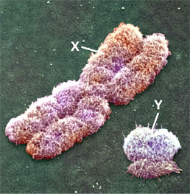
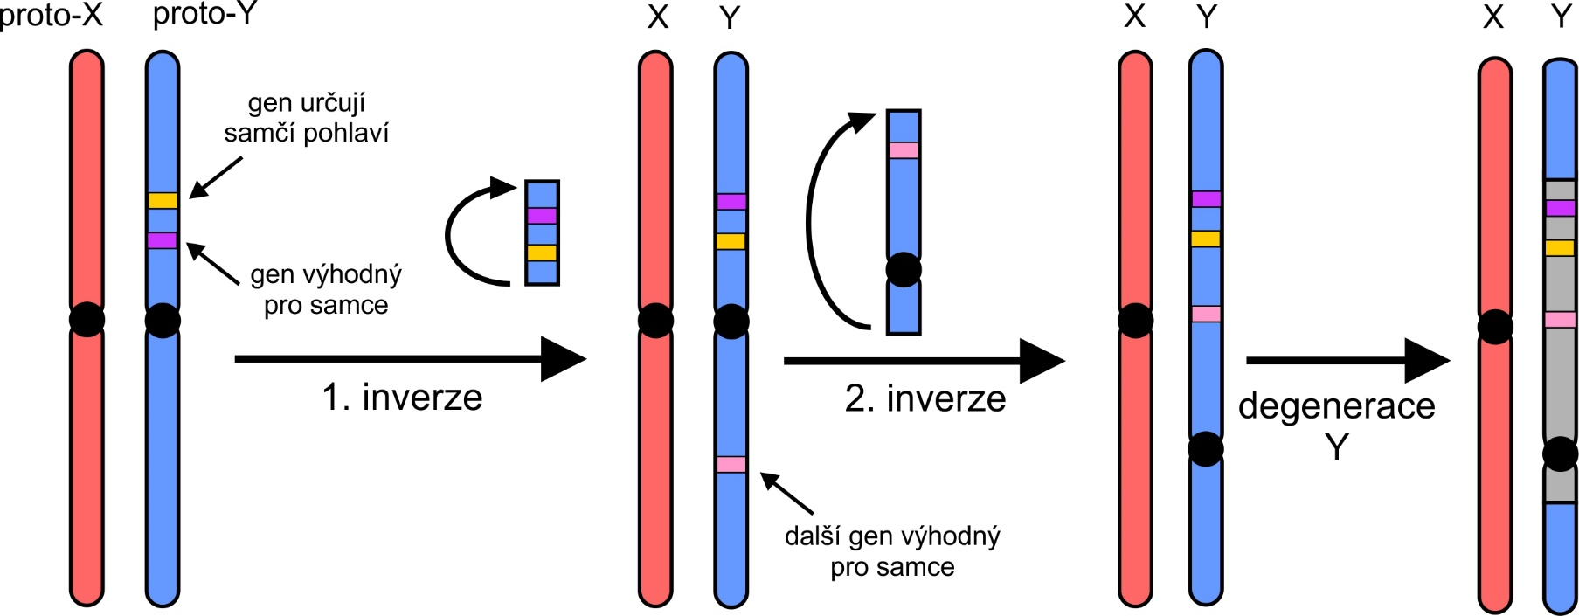
Inverze v evoluci pohlavních chromosomů
Notes:
Inverze je zásadním mechanismem pro evoluci a degeneraci pohlavních chromosomů. Detaily viz následující přednáška.

Slide 18
Rekapitulace
Vazba = geny jsou umístěny na stejném chromosomu
Volná kombinovatelnost = geny jsou na různých chromosomech
Rekombinace umožňuje promíchat kombinace alely genů ve vazbě → zvyšuje variabilitu potomstva
Silná vazba – geny jsou blízko sebe → málo rekombinovaných gamet
Slabá vazba – geny jsou daleko od sebe
Vzdálenost udávaná v cM (= procento rekombinovaných gamet)
Absolutní vazba – rekombinované gamety nevznikají – různé příčiny
Chromosomální inverze blokuje crossing-over – umožňuje udržet pohromadě výhodné kombinace alel – důležité pro speciaci a evoluci pohlavních chromosomů.
Notes:
Dodatek k 2. bodu: Dále si ukážeme, že volně kombinovatelné mohou být i geny na jednom chromosomu, pokud jsou dostatečně daleko od sebe.

Slide 19
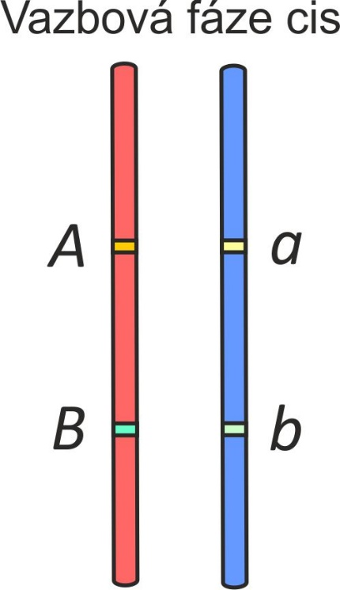
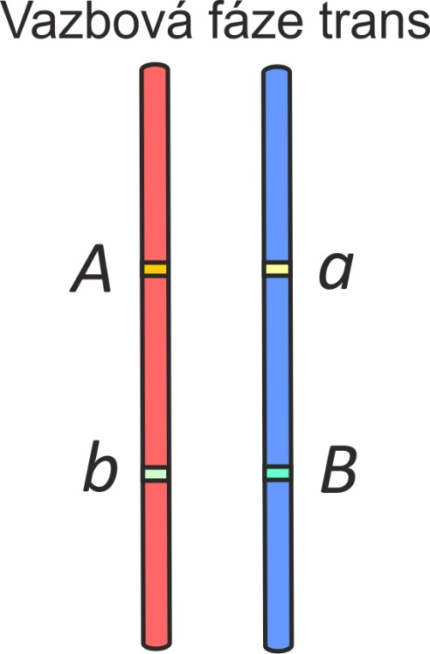
Vazbová fáze
Heterozygot Aa Bb
Dominantní alely obou genů na stejném chromosomu
Recesivní alely obou genů na stejném chromosomu
Na každém chromosomu je u jednoho genu dominantní alela a u druhého genu recesivní alela
Notes:
Heterozygot pro dva geny může mít alely těchto genů na chromosomech uspořádány dvěma způsoby. Konkrétnímu způsobu se říká vazbová fáze. Buď jsou dominantní alely na jednom chromosomu a recesivní na druhém, pak se jedná o vazbovou fázi cis, nebo má na každém chromosomu od jednoho genu dominantní alelu a od druhého recesivní (vazbová fáze trans).

Slide 20
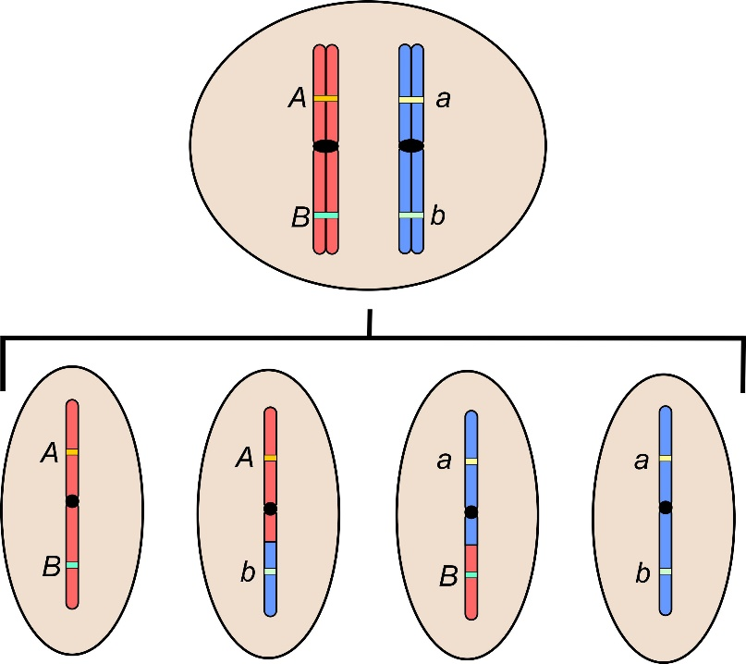
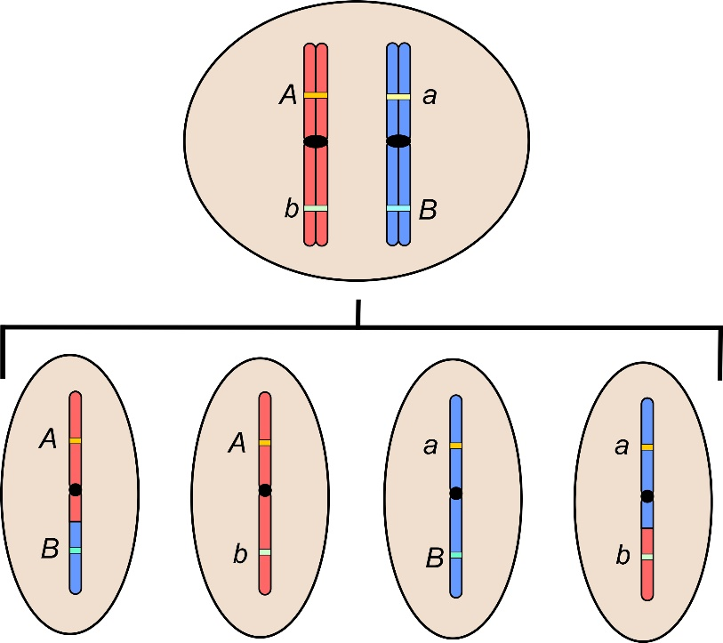
Vazbová fáze - proč nás to zajímá
Fáze cis
Fáze trans
AB
Ab
aB
ab
AB
Ab
aB
ab
rodičovská kombinace alel
rekombinace
rodičovská kombinace alel
rekombinace
rodičovské kombinace alel
rekombinace
víc
míň
míň
víc
míň
víc
víc
míň
Notes:
To, jakým způsobem jsou dominantní a recesivní alely uspořádány na chromosomech, je důležité, protože toto uspořádání (tzv. rodičovské) bude vznikat častěji než rekombinované, které vzniká jen tehdy, když se mezi sledované geny trefí crossing-over. Má-li heterozygot AaBb alely sledovaných genů uspořádány v cis, bude s větší pravděpodobností tvořit gamety AB a ab, bude-li trans, bude tvořit více alely Ab a aB. Pravděpodobnost vzniku rekombinovaných gamet záleží na vzdálenosti obou genů. Pokud jsou blízko sebe (silná vazba), pak rekombinovaných gamet bude vznikat velmi málo, budou-li daleko od sebe (slabá vazba), může se jejich počet blížit počtu rodičovských gamet (viz fyzická vs. genetická vazba). Podle vazbové fáze lze také určit, jak vypadali rodiče heterozygota (pokud platí, že je potomkem čistých linií, jinak genotyp rodičů určíme jen částečně). Má-li alely ve fázi cis (tj. AB/ab), tak je potomkem rodičů AB/AB a ab/ab, má-li heterozygot uspořádání Ab/aB, pak jeho rodiče byli Ab/Ab a aB/aB.

Slide 21
Vazbová fáze - proč nás to zajímá
Fáze cis
Fáze trans
AB
Ab
aB
ab
AB
Ab
aB
ab
Zápis genotypu cis: AB/ab
Zápis genotypu trans: Ab/aB

Slide 22
Vazbová fáze – příklad na mouše
Fáze cis
Fáze trans
Notes:
Na obrázku je výsledek analytického křížení recesivního homozygota s heterozygotem ve fázi cis nebo trans. Sledujeme dva znaky: zbarvení těla a barva pupária. Zelené tělo je způsobeno divokou dominantní alelou p⁺, fialové mutantní recesivní alelou p. Hnědé pupárium řídí dominantní divoká alela b⁺, černé recesivní alela b. V obou případech je fenotyp heterozygota stejný, ale heterozygot ve fázi cis bude přednostně dělat potomstvo, které má dominantní nebo recesivní projev v obou znacích, zatímco heterozygot ve fázi trans bude přednostně dělat potomstvo, které má dominantní projev v jednom znaku a recesivní v druhém.

Slide 23
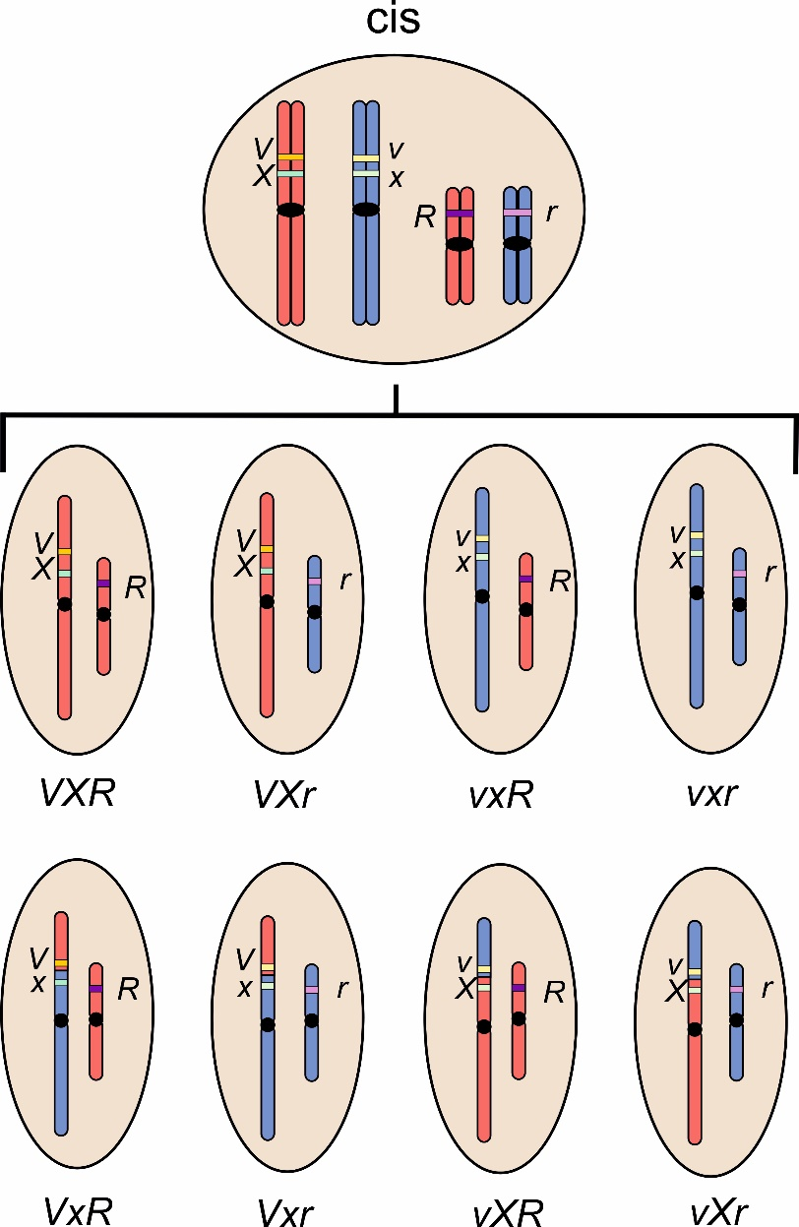
Otázka: Jaké gamety bude tvořit heterozygot Vv Xx Rr, je-li mezi geny V a X (a) úplná vazba, (b) velmi slabá vazba. Řešte pro vazbovou fázi cis i trans.
úplná vazba + cis
rodičovské gamety
rekombinované gamety
Notes:
Důležitá informace ze zadání je ta, že ve vazbě jsou pouze dva geny, třetí je na jiném chromosomu a je s nimi tedy volně kombinovatelný. Pokud by byly všechny tři geny volně kombinovatelné, heterozygot by tvořil 8 typů gamet, všechny se stejnou pravděpodobností. Za přítomnosti vazby výsledný počet typů gamet a pravděpodobnost jejich vzniku ovlivňuje síla vazby (to, zda budou rekombinantní gamety vůbec vznikat) a vazbová fáze (které gamety budou rekombinantní a které rodičovské). V případě úplné (neboli absolutní) vazby nevznikají rekombinované gamety vůbec.

Slide 24
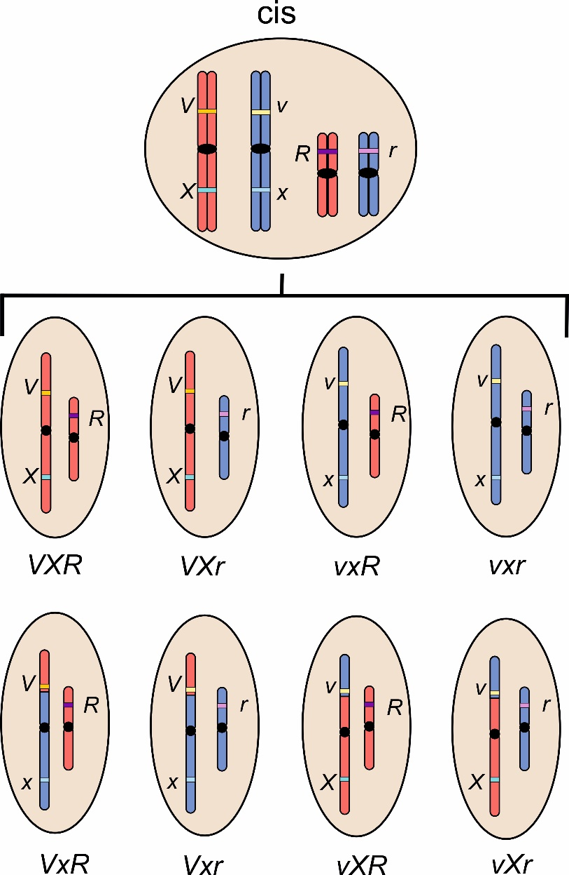
Otázka: Jaké gamety bude tvořit heterozygot Vv Xx Rr, je-li mezi geny V a X (a) úplná vazba, (b) velmi slabá vazba. Řešte pro vazbovou fázi cis i trans.
velmi slabá vazba + cis
rodičovské gamety
rekombinované gamety

Slide 25
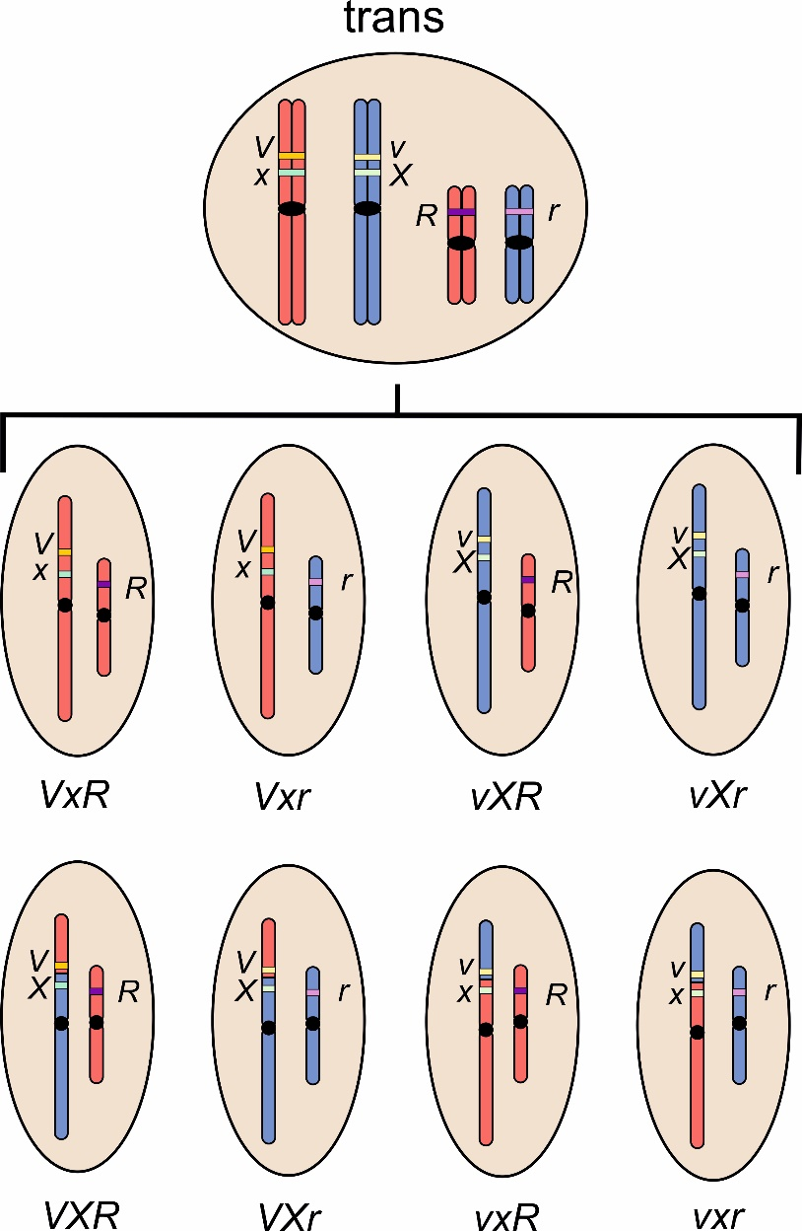
Otázka: Jaké gamety bude tvořit heterozygot Vv Xx Rr, je-li mezi geny V a X (a) úplná vazba, (b) velmi slabá vazba. Řešte pro vazbovou fázi cis i trans.
úplná vazba + trans
rodičovské gamety
rekombinované gamety

Slide 26
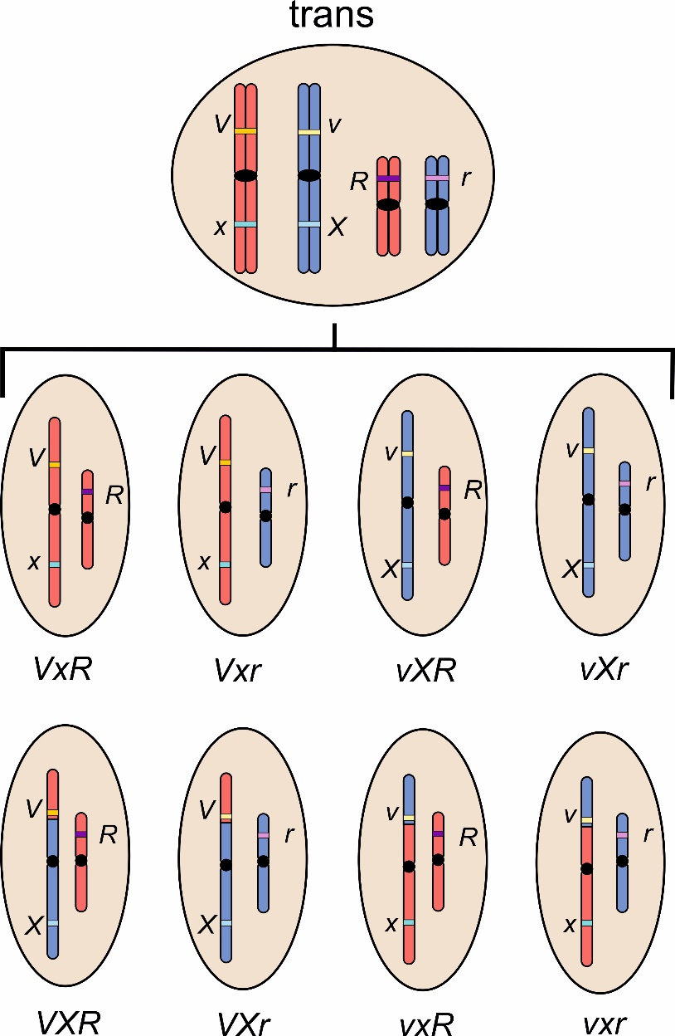
Otázka: Jaké gamety bude tvořit heterozygot Vv Xx Rr, je-li mezi geny V a X (a) úplná vazba, (b) velmi slabá vazba. Řešte pro vazbovou fázi cis i trans.
velmi slabá vazba + trans
rodičovské gamety
rekombinované gamety

Slide 27
Vazba– otázka 1
Muž má genotyp Aa Gg (tj. má od genu A jednu alelu A a jednu alelu a , od genu G jednu alelu G a jednu alelu g).
Geny A a G jsou na různých chromosomech.
Jaké gamety vyprodukuje mnoho meióz a v jakém poměru?
½ Aa, ½ Gg
¼ AA, ¼ AG , ¼ aG , ¼ gg
¼ A, ¼ a, ¼ G, ¼ g
¼ AG, ¼ Ag , ¼ aG, ¼ ag
Nic z předchozího
Potřebujeme více informací

Slide 28
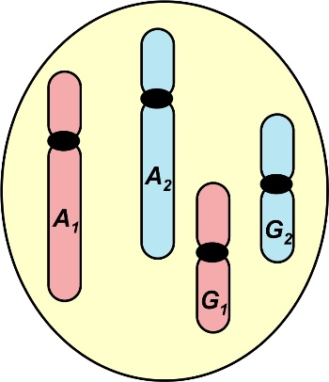
Vazba– otázka 1
Muž má genotyp Aa Gg (tj. má od genu A jednu alelu A a jednu alelu a , od genu G jednu alelu G a jednu alelu g).
Geny A a G jsou na různých chromosomech.
Jaké gamety vyprodukuje mnoho meióz a v jakém poměru?
½ Aa, ½ Gg
¼ AA, ¼ AG , ¼ aG , ¼ gg
¼ A, ¼ a, ¼ G, ¼ g
¼ AG, ¼ Ag , ¼ aG, ¼ ag
Nic z předchozího
Potřebujeme více informací

Slide 29
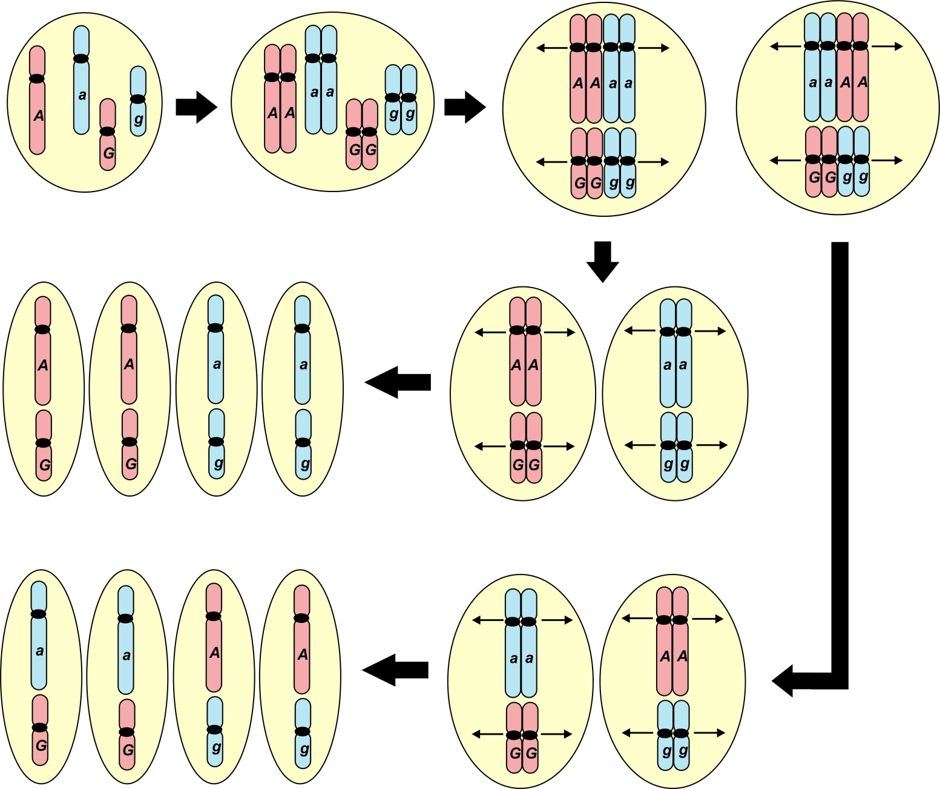
Vazba– otázka 1
Meióza I –
rozchod chromosomů
Replikace DNA
Muž má genotyp Aa Gg (tj. má od genu A jednu alelu A a jednu alelu a , od genu G jednu alelu G a jednu alelu g).
Geny A a G jsou na různých chromosomech.
Jaké gamety vyprodukuje mnoho meióz a v jakém poměru?
Gamety
1/2
AG
AG
ag
ag
1/2
Meióza II – rozchod chromatid
¼ AG, ¼ Ag ¼ aG , ¼ ag
A₂G₁
A₂G₁
A₁G₂
A₁G₂

Slide 30
Vazba– otázka 1
Meióza I –
rozchod chromosomů
Replikace DNA
Muž má genotyp Aa Gg (tj. má od genu A jednu alelu A a jednu alelu a , od genu G jednu alelu G a jednu alelu g).
Geny A a G jsou na různých chromosomech.
Jaké gamety vyprodukuje mnoho meióz a v jakém poměru?
Gamety
1/2
AG
AG
ag
ag
1/2
Meióza II – rozchod chromatid
¼ AG, ¼ Ag ¼ aG , ¼ ag
1/2
aG
aG
Ag
Ag
1/2
Notes:
V tomto případě se nejedná o vazbu a sledované geny jsou volně kombinovatelné. Jaké budou produktu jedné meiózy záleží na tom, jak se chromosomy seřadí v metafázi I na dělící vřeténko. Výsledkem bude buď polovina gamet AG a polovina ag, nebo polovina Ag a polovina aG. Každý jedinec tvoří mnoho gamet, takže výsledkem je poměr 1 AG : 1 Ag : 1 aG : 1 ag.

Slide 31
Vazba– otázka 2
Dvě Aa , dvě Bb
Jednu AA , jednu Ab, jednu aB, jednu bb
Jednu A , jednu a , jednu B , jednu b
Jednu AB, jednu Ab, jednu aB, jednu ab
Potřebujeme více informací
Muž má genotyp AaBb
Geny A a B jsou na stejném chromosomu, tak blízko, že mezi nimi neprobíhá crossing-over.
Jaké gamety vyprodukuje jediná meióza?

Slide 32
Vazba– otázka 2
Dvě Aa , dvě Bb
Jednu AA , jednu Ab, jednu aB, jednu bb
Jednu A , jednu a , jednu B , jednu b
Jednu AB, jednu Ab, jednu aB, jednu ab
Potřebujeme více informací
Muž má genotyp AaBb
Geny A a B jsou na stejném chromosomu, tak blízko, že mezi nimi neprobíhá crossing-over.
Jaké gamety vyprodukuje jediná meióza?

Slide 33
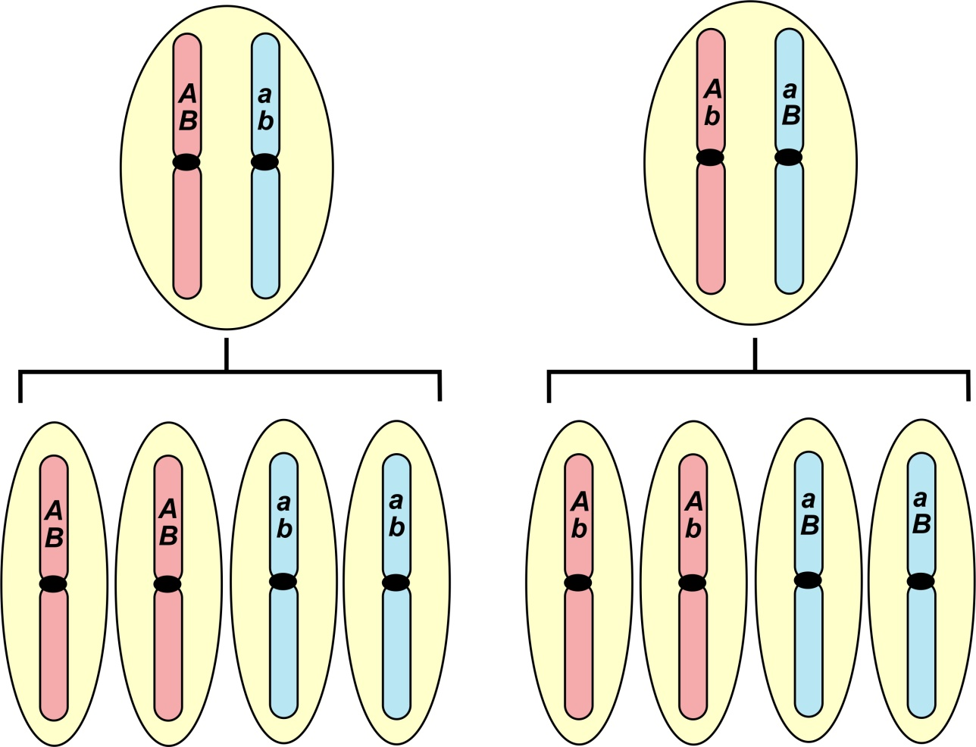
Vazba– otázka 2
Muž má genotyp AaBb
Geny A a B jsou na stejném chromosomu, tak blízko, že mezi nimi neprobíhá crossing-over.
Jaké gamety vyprodukuje jediná meióza?
Gamety
AB
AB
ab
ab
Ab
Ab
aB
aB
Potřebujeme více informací
Na uspořádání alel na chromosomech záleží, jaké gamety budou vznikat.
Notes:
Protože geny jsou v absolutní vazbě, víme, že budou vznikat výhradně rodičovské kombinace alel. Protože ale nevíme, v jaké vazbové fázi heterozygot je, nevíme, které kombinace jsou rodičovské a které by byly rekombinované.

Slide 34
Vazba– otázka 3
Muž má genotyp AaBb. Alely A a B zdědil od matky, alely a a b zdědil od otce.
Geny A a B jsou na stejném chromosomu, tak blízko, že mezi nimi neprobíhá crossing-over.
Jaké gamety vyprodukuje jediná meióza?
Dvě Aa , dvě Bb
Jednu AA , jednu Ab, jednu aB, jednu Bb
Dvě AB, dvě ab
Dvě Ab, dvě aB
Nic z předchozího
Potřebujeme více informací

Slide 35
Vazba– otázka 3
Muž má genotyp AaBb. Alely A a B zdědil od matky, alely a a b zdědil od otce.
Geny A a B jsou na stejném chromosomu, tak blízko, že mezi nimi neprobíhá crossing-over.
Jaké gamety vyprodukuje jediná meióza?
Dvě Aa , dvě Bb
Jednu AA , jednu Ab, jednu aB, jednu Bb
Dvě AB, dvě ab
Dvě Ab, dvě aB
Nic z předchozího
Potřebujeme více informací

Slide 36
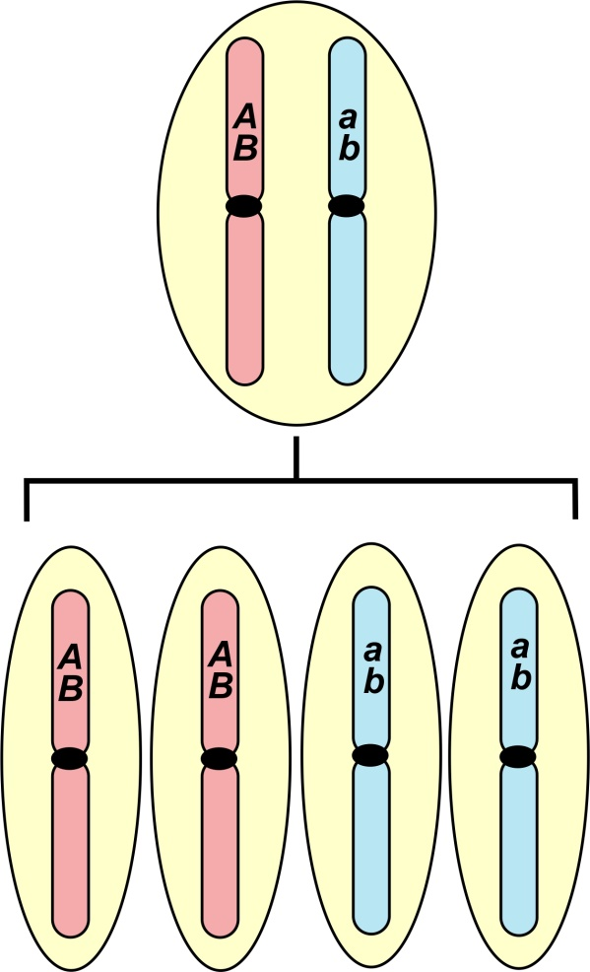
Vazba– otázka 3
Chromosom
od matky
Chromosom
od otce
Muž má genotyp Aa Bb. Alely A a B zdědil od matky, alely a a b zdědil od otce.
Geny A a B jsou na stejném chromosomu, tak blízko, že mezi nimi neprobíhá crossing-over.
Jaké gamety vyprodukuje jediná meióza?
Gamety
Dvě AB, dvě ab
AB
AB
ab
ab
Alely A a B zdědil od matky → jsou na stejném chromosomu, totéž platí pro alely a a b od otce → známe vazbovu fázi → známe gamety, které bude tvořit.

Slide 37
Jak poznám, jestli je heterozygot cis nebo trans?
Znám jeho rodiče
Udělám zpětné křížení

Slide 38
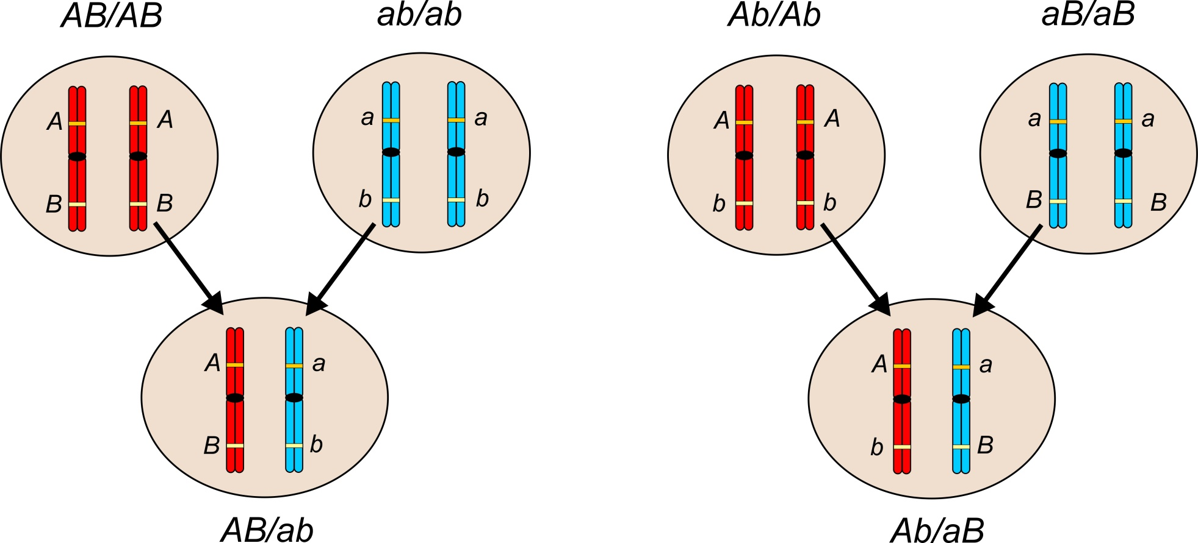
Jak poznám, jestli je heterozygot cis nebo trans?
Znám jeho rodiče
AA BB X aa bb
AA bb X aa BB

Slide 39
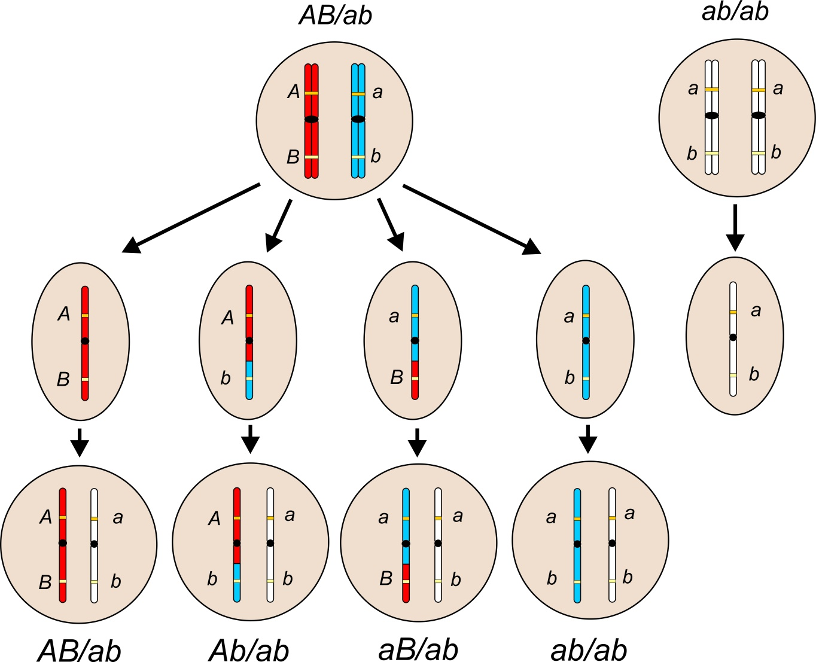
Jak poznám, jestli je heterozygot cis nebo trans?
Udělám zpětné křížení
B1 – četnější fenotypové třídy → odpovídá vazbové fázi heterozygotního rodiče.
víc
méně
víc

Slide 40
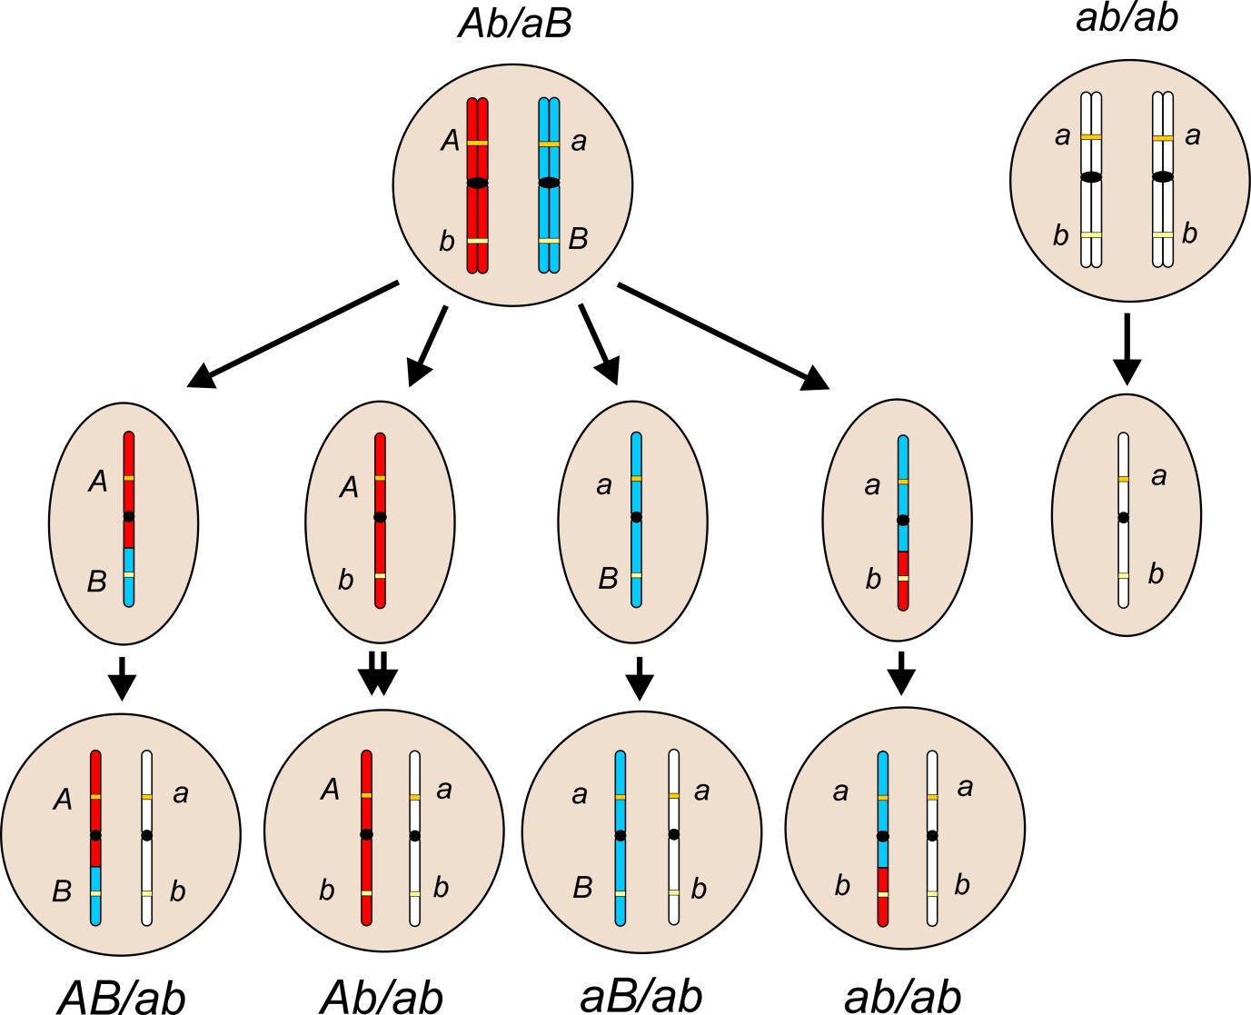
Jak poznám, jestli je heterozygot cis nebo trans?
Udělám zpětné křížení
B1 – četnější fenotypové třídy → odpovídá vazbové fázi heterozygotního rodiče.
méně
více
méně
Notes:
Vazbovou fázi heterozygota poznáme podle jeho potomstva B1, čili musíme ho zkřížit s recesivním homozygotem (analytické křížení). Počty potomků v jednotlivých fenotypových třídách tak budou přesně odpovídat tomu, s jakou frekvencí heterozygot tvořil gamety a protože gamet s rodičovskými kombinacemi alel je vždy víc než rekombinovaných, můžeme zpětně odvodit, jaké uspořádání alel má na chromosomech heterozygot (odpovídá četnějším fenotypovým třídám).

Slide 41
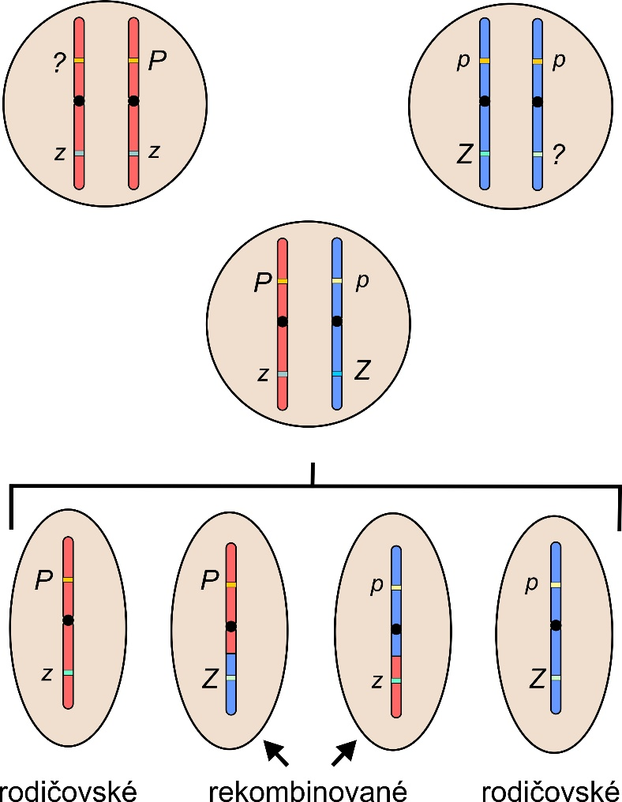
Otázka: U člověka jsou vznik šedého zákalu a polydaktylie podmiňovány dominantními alelami dvou různých genů ležících na stejném chromosomu.
Žena zdědila po svém otci šedý zákal, po matce polydaktylii. Která z následujících situací je nejvíce pravděpodobná a proč:
Máma (P-zz)
Táta (ppZ-)
Její dítě bude postiženo oběma chorobami.
Její dítě bude postiženo pouze jednou z chorob.
Její dítě bude zdravé.
Jak na to:
Polydaktylie – dominantní alela P
Šedý zákal - dominantní alela Z
Geny jsou ve vazbě.
Žena P-Z-
Její matka – polydaktylie
Její otec – šedý zákal

Slide 42
Otázka: U člověka jsou vznik šedého zákalu a polydaktylie podmiňovány dominantními alelami dvou různých genů ležících na stejném chromosomu.
Žena zdědila po svém otci šedý zákal, po matce polydaktylii. Která z následujících situací je nejvíce pravděpodobná a proč:
Máma (P-zz)
Táta (ppZ-)
Její dítě bude postiženo oběma chorobami.
Její dítě bude postiženo pouze jednou z chorob.
Její dítě bude zdravé.
Žena má uspořádání alel trans (Pz/pZ) → v gametách jsou pravděpododobnější rodičovské kombinace Pz a pZ.
Notes:
V textu jsou tyto zásadní informace: 1) obě choroby jsou způsobeny dominantními alelami, alela pro polydaktylii přišla od matky, alela pro šedý zákal od otce. Protože zároveň nemáme informaci o tom, že by rodiče trpěly zároveň i druhou chorobou (která je vzácná a informace o tom, zda jí jedinec má, je pro analýzu důležitá), předpokládáme, že každý z rodičů má pouze jednu z chorob a pro druhou je tedy recesivní homozygot. Chromosom s alelou pro polydaktylii (P) přišel tedy od matky, zároveň nesl recesivní alelu z pro šedý zákal. Chromosom s alelou pro šedý zákal (Z) přišel od otce a nesl i recesivní alelu p. Žena je tak heterozygotka ve fázi trans, takže bude s vyšší pravděpodobností dělat gamety, které budou obsahovat právě jednu z dominantních alel. Rekombinací budou vznikat i gamety s oběma alelami dominantními a gamety s oběma recesivními alelami, ale ty budou vzácnější. Její děti tak s největší pravděpodobností budou trpět jednou z chorob.

Slide 43
Rekombinace jako nástroj k měření vzdáleností genů
Sledujeme 2 geny:
gen 1 – barva květu (C - fialová > c - červená)
gen 2 – tvar pylového zrna (K - dlouhé > k - kulaté)
Začínám křížením dvou homozygotních (tzv. čistých linií) = P (parentální) generace
Získám uniformní F1 (1. filiální generace)
Křížím F1 s recesivním homozygotem
B1 generace
Notes:
Měření frekvence rekombinace mezi sledovanými geny se používá k odhadu vzdálenosti genů. Pro výpočet Morganova čísla se hodnotí generace B1.

Slide 44
Proč B1?
Sledujeme 2 geny:
gen 1 – barva květu (C - fialová > c - červená)
gen 2 – tvar pylového zrna (K - dlouhé > k - kulaté)
CK/CK
ck/ck
CK/ck
Gamety, které tvoří F1:
CK
Ck
cK
ck
rodičovská kombinace alel
rekombinace
rodičovská kombinace alel
V jakém poměru?

Slide 45
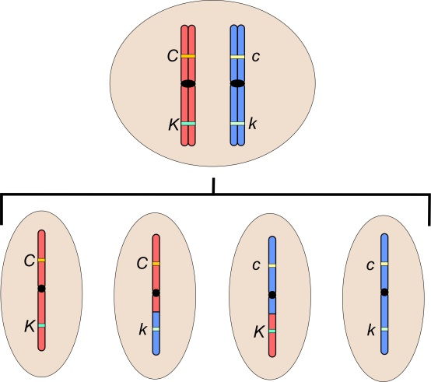
Proč B1?
20%
Geny 1 a 2 jsou od sebe 20 cM, tj. 20% gamet je rekombinovaných.
CK/CK
ck/ck
Gamety 1. rodiče z F1 (CK/ck)
 | 4 CK (40%) | 1 Ck (10%) | 1 cK (10%) | 4 ck (40%)
4 CK (40%)
1 Ck (10%)
1 cK (10%)
4 ck (40%)
CK/ck
Gamety 2. rodiče z F1 (CK/ck)

Slide 46
Proč B1?
CK/CK
ck/ck
Gamety 1. rodiče z F1 (CK/ck)
 | 4 CK (40%) | 1 Ck (10%) | 1 cK (10%) | 4 ck (40%)
4 CK (40%) | 16 CK/CK | 4 CK/Ck | 4 CK/cK | 16 CK/ck
1 Ck (10%) | 4 CK/Ck | 1 Ck/Ck | 1 cK/Ck | 4 ck/Ck
1 cK (10%) | 4 CK/cK | 1 Ck/cK | 1 cK/cK | 4 ck/cK
4 ck (40%) | 16 CK/ck | 4 Ck/ck | 4 cK/ck | 16 ck/ck
CK/ck
Gamety 2. rodiče z F1 (CK/ck)
Notes:
Pokud chceme zjistit očekávaný štěpný poměr F2, musíme do kombinačního čtverce uvést všechny čtyři genotypy gamet, které bude tvořit. Díky vazbě ale nebudou gamety vznikat se stejnou pravděpodobností, ale v tomto případě rodičovské 4x častěji než rekombinované. To musíme zohlednit při výpočtu očekávaného fenotypového štěpného poměru, takže každou gametu v kombinačním čtverci opatříme koeficiencem, který odpovídá tomu, s jakou pravděpodobností bude daná gameta vznikat (čili rodičovským gametám přiřadíme koeficient 4, k rekombinovaným 1). Pak vyplníme genotypy/fenotypy do jednotlivých okýnek kombinačního čtverce a u každého musíme vynásobit koeficienty v řádku i sloupci. Nakonec sečteme okýnka, ve kterých jsou stejné fenotypy a sečíst musíme i příslušné koeficienty.

Slide 47
Proč B1?
Fenotypový štěpný poměr F2
66 CK : 9Ck : 9 cK : 16 ck
CCKK
CK/CK
cckk
ck/ck
Gamety 1. rodiče z F1 (CK/ck)
 | 4 CK (40%) | 1 Ck (10%) | 1 cK (10%) | 4 ck (40%)
4 CK (40%) | 16 CK | 4 CK | 4 CK | 16 CK
1 Ck (10%) | 4 CK | 1 Ck | 1 CK | 4 Ck
1 cK (10%) | 4 CK | 1 CK | 1 cK | 4 cK
4 ck (40%) | 16 CK | 4 Ck | 4 cK | 16 ck
CcKk
CK/ck
Gamety 2. rodiče z F1 (CK/ck)
Notes:
Pokud známe sílu vazby (v tomto případě p = 20 cM, neboli 20% gamet je rekombinovaných), tak tímto způsobem můžeme predikovat, jaké potomstvo bude vznikat v F2 generaci. Pokud ale chceme sílu vazby teprve zjistit, tak hodnocení F2 není dobrý způsob. Z kombinačního čtverce a vzniklého fenypového štěpného poměru je vidět, že hodnocení F2 generace by bylo velmi náročné, protože každý heterozygot tvoří jednotlivé gamety s odlišnou frekvencí (v tomto případě rodičovských 4x více než rekombinovaných). Naopak analytické křížení heterozygota s recesivním homozygotem je mnohem přehlednější, protože recesivní homozygot produkuje jen jeden typ gamet, navíc takové, které umožní dominantním i recesivním alelám v gametách heterozygota se projevit (viz další slide).

Slide 48
Proč B1?
Gamety rodiče z F1 (CK/ck)
CK/CK
ck/ck
 | 4 CK (40%) | 1 Ck (10%) | 1 cK (10%) | 4 ck (40%)
ck (100%) | 4 CK/ck | 1 CK/ck | 1 CK/ck | 4 CK/ck
Gamety recesivního homozygota (ck/ck)
CK/ck
Fenotypový štěpný poměr B1
4 CK : 1 Ck : 1 cK: 4 ck
tj. přesně odpovídá tomu, v jakém poměru dělá heterozygot z F1 gamety .

Slide 49
Otázka: Na obrázku je stejný typ křížení, ale jeho výsledek je různý. V kterém případě je vazba nejslabší (tj. geny jsou nejdále od sebe)?
284:21:21:284
284:155:155:284
284:284:284:284
1
2
3

Slide 50
Otázka: Na obrázku je stejný typ křížení, ale jeho výsledek je různý. V kterém případě je vazba nejslabší (tj. geny jsou nejdále od sebe)?
284:21:21:284
284:155:155:284
284:284:284:284
1
2
3

Slide 51
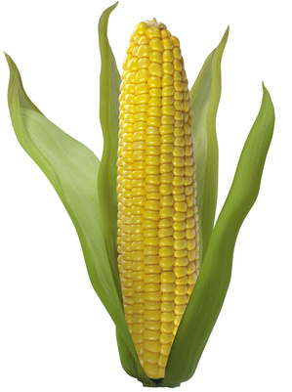
Otázka: Zbarvení listů u kukuřice je dáno genem B (alela B^{Č} dělá červené zbarvení, alela B^{Z} zelené), vzhled semene genem S (alela S^{N} dělá normální semena, alela S^{D} abnormální) Odrůda kukuřice s červenými listy a normálními semeny byla křížena s odrůdou se zelenými listy a abnormálními semeny. Hybridi byli zpětně kříženi s odrůdou se zelenými listy a abnormálními semeny. Vzniklo toto potomstvo: 124 červených normálních : 126 červených abnormálních : 125 zelených normálních : 123 zelených abnormálních. Jsou geny B a S ve vazbě? Pokud ano, jaká je jejich vzdálenost.
Jak na to:
P: červená normální X zelená abnormální
F1: kříženi se zelenou abnormální odrůdou
Fenotyp B1 | červená normální | červená abnormální | zelená normální | zelená abnormální
Počty jedinců | 124 | 126 | 125 | 123
Štěpný poměr B1 odpovídá 1:1:1:1 → geny nejsou ve vazbě.

Slide 52
Přestávka

Slide 53
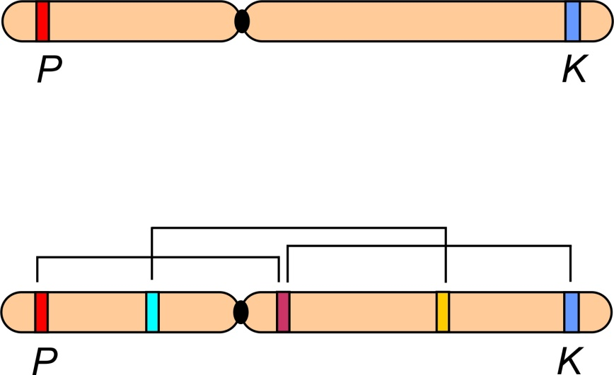
Genetická vs. fyzická vazba
Poměr B1: 1:1:1:1 → nejpravděpodobnější je, že geny nejsou ve vazbě (chromosomů je více).
Mohou být na jednom chromosomu, ale daleko od sebe.
p (Morganovo číslo) může být max. 50 cM – tj. 50% gamet je „rekombinovaných“ (ve skutečnosti nelze určit, které a zda nějaké gamety jsou rekombinované).
Notes:
Protože na každém chromosomu proběhne v meióze alespoň jeden crossing-over, jsou-li geny umístěny na chromosomu dostatečně daleko, crossing-over se mezi ně vždy trefí a jejich alely jsou vlastně volně kombinovatelné (není mezi nimi genetická vazba), i když jsou fyzicky na jednom chromosomu. Protože při volné kombinovatelnosti je poměr genotypů gamet 1:1:1:1, čili všechny možnosti vznikají se stejnou pravděpodobností, může být Morganovo číslo max. 0,5 (tj. ½ gamet tvoří rekombinované gamety). Ale geny od sebe mohou být fyzicky umístěny dále, takže při křížení se budou jevit, jako že jsou na různých chromosomech. Pokud ale použijeme další geny, které jsou lokalizované mezi geny P a K, jejich analýzou se může prokázat i fyzická vazba mezi P a K.

Slide 54
Genetická vs. fyzická vazba
Genetická vazba – rekombinovaných gamet vzniká méně než rodičovských (jsou dost blízko, aby se mezi ně crossing-over občas netrefil).
Fyzická vazba – geny jsou umístěny na stejném chromosomu, propojeny cukr-fosfátovou kostrou DNA.
Geny P a K jsou fyzicky ve vazbě, geneticky ne → geny se při křížení budou jevit, jako že jsou na jiných chromosomech.
Fyzickou vazbu odhalíme přidáním dalších genů.

Slide 55
Otázka: Které/která z těchto tvrzení jsou pravdivá?
Dva geny mohou být ve fyzické vazbě a zároveň nebýt v genetické vazbě.
Dva geny mohou být v genetické vazbě a zároveň nebýt ve fyzické vazbě.
Všechny geny v genetické vazbě jsou zároveň ve fyzické vazbě.
Všechny geny ve fyzické vazbě jsou zároveň v genetické vazbě.

Slide 56
Otázka: Které/která z těchto tvrzení jsou pravdivá?
Dva geny mohou být ve fyzické vazbě a zároveň nebýt v genetické vazbě.
Dva geny mohou být v genetické vazbě a zároveň nebýt ve fyzické vazbě.
Všechny geny v genetické vazbě jsou zároveň ve fyzické vazbě.
Všechny geny ve fyzické vazbě jsou zároveň v genetické vazbě.
Notes:
Jsou-li geny v genetické vazbě (tj. poměr potomstva v B1 je vychýlen a rekombinovaných gamet je méně než rodičovských), musí být lokalizovány na stejném chromosomu (tj. jsou ve fyzické vazbě), protože alely genů na různých chromosomech se kombinují náhodně (náhodná segregace chromosomů během meiózy, poměr B1 je 1:1:1:1).

Slide 57
Otázka: Křížíte dvojitého heterozygota (Aa Bb) s recesivním homozygotem (aa bb). 50% potomstva má fenotyp AB nebo ab a 50% Ab nebo aB. Co z toho vyplývá?
Geny A a B jsou na stejném chromosomu
Geny A a B mohou být na stejném chromosomu.
Geny A a B nejsou na stejném chromosomu.

Slide 58
Otázka: Křížíte dvojitého heterozygota (Aa Bb) s recesivním homozygotem (aa bb). 50% potomstva má fenotyp AB nebo ab a 50% Ab nebo aB. Co z toho vyplývá?
Geny A a B jsou na stejném chromosomu
Geny A a B mohou být na stejném chromosomu.
Geny A a B nejsou na stejném chromosomu.
Notes:
Při poměru 50:50 už geny nejsou v genetické vazbě, protože všechny gamety vznikají se stejnou pravděpodobností. Fyzicky ale ve vazbě být mohou, jen jsou umístěny daleko od sebe.

Slide 59
Otázka: Křížíte dvojitého heterozygota (Aa Bb) s recesivním homozygotem (aa bb). 25% potomstva má fenotyp AB . Co z toho vyplývá?
Geny A a B nejsou v genetické vazbě.
Geny A a B jsou na stejném chromosomu
Geny A a B jsou ve fyzické vazbě.
Geny A a B nejsou ve fyzické vazbě.

Slide 60
Otázka: Křížíte dvojitého heterozygota (Aa Bb) s recesivním homozygotem (aa bb). 25% potomstva má fenotyp AB . Co z toho vyplývá?
Geny A a B nejsou v genetické vazbě.
Geny A a B jsou na stejném chromosomu
Geny A a B jsou ve fyzické vazbě.
Geny A a B nejsou ve fyzické vazbě.
Notes:
Víme-li, že jednoho fenotypu potomstva (AB) vzniká ¼, pak potomstva s fenotypem ab je také ¼, čili jedinců s fenotypem Ab a aB je ½ (1/4 každý z nich). Fenotypový štěpný poměr je tedy 1:1:1:1, což je typické pro volnou kombinovatelnout. Geny A a B tedy nejsou v genetické vazbě.

Slide 61
Otázka: U králíků podmiňuje dominantní alela C zbarvení srsti, recesivní homozygoti jsou albíni. Pokud je přítomna alela C, alely dalšího genu určují barvu srsti dominantní B způsobí černé zbarvení, b hnědě.
Homozygotní hnědé plemeno bylo kříženo s homozygotním bílým plemenem. F1 byla křížena s dvojnásobným recesivním homozygotem (cc bb) s tímto výsledkem: 34 černých : 66 hnědých : 100 bílých králíků. Vysvětlete dědičnost zbarvení u králíků.
Jak na to:
C – barva
c – albín
B – černá
b – hnědá
Rodiče homozygoti:
Hnědé plemeno CC bb
Bílé plemeno: cc --
Recesivní epistáze
P: CC bb (hnědí) X cc – (bílí)
F1: Cc -b
X cc bb
B1: 34 černých : 66 hnědých : 100 bílých
Fenotypové
třídy
CB
Cb
cB + cb
Očekávaný fenotypový poměr B1: 1 černý : 1 hnědý : 2 bílí
H₀: Zbarvení způsobeno recesivní epistází mezi geny na různých chromosomech.
Notes:
Prvním krokem k vyřešení problému je sumarizace relevantních informací.
Z toho, že se v B1 narodila černá mláďata víme, že bílé plemeno v rodičovské generaci bylo homozygotní pro černé alely, které se nemohly projevit kvůli tomu, že v genu C nebyla dominantní alela.
Zbarvení srstí králíků je dáno dvěma geny v interakci (recesivní epistáze, protože gen B se nemůže projevit, pokud v genu C není dominantní alela). Z toho je jasné, které fenotypové třídy B1 nám splývají dohromady (cB a cb) a jaký bude očekávaný fenotypový štěpný poměr (v případě zpětného křížení je to 1 : 1: 2 (bez interakce by to bylo 1:1:1:1).
Nejjednodušší hypotézou, která by mohla zbarvení vysvětlit, je tedy recesivní epistáze mezi geny na různých chromosomech (vazba je téměř vždy méně pravděpodobná než volná kombinovatelnost, záleží na počtu chromosomů a jejich velikosti).

Slide 62
H₀: Zbarvení způsobeno recesivní epistází mezi geny na různých chromosomech.
P: CC bb (hnědí) X cc BB (bílí)
F1: Cc Bb
X cc bb
B1: 34 černých : 66 hnědých : 100 bílých
Fenotypové
třídy
CB
Cb
cB + cb
Fenotypové třídy B1 | CB | Cb | cB | cb
Fenotyp | černí | hnědí | bílí
Fenotypový poměr B1 bez interakce | 1 | 1 | 1 | 1
Fenotypový poměr B1 u recesivní epistáze | 1 | 1 | 2
Pozorované počty | 34 | 66 | 100
Očekávané | 50 | 50 | 100
Χ² = ∑(O-E)²/E
Χ² = (34-50)²/50 + (66-50)²/50 + (100-100)²/100 =5,12 + 5,12 + 0 = 10,24
Notes:
H₀ otestujeme pomocí Ξ², pokud platí, měl by počet mláďat ve fenotypových třídách B1 zhruba odpovídat očekávanému poměru 1:1:2. Celkový počet mláďat přerozdělíme do tohoto poměru a dostaneme 50 černých : 50 hnědých : 100 bílých, což jsou očekávané hodnoty. Dosadíme do vzorce pro X², kde nám vyjde hodnota 10,24. Tu porovnáme s tabulkou kritických hodnot pro X².

Slide 63
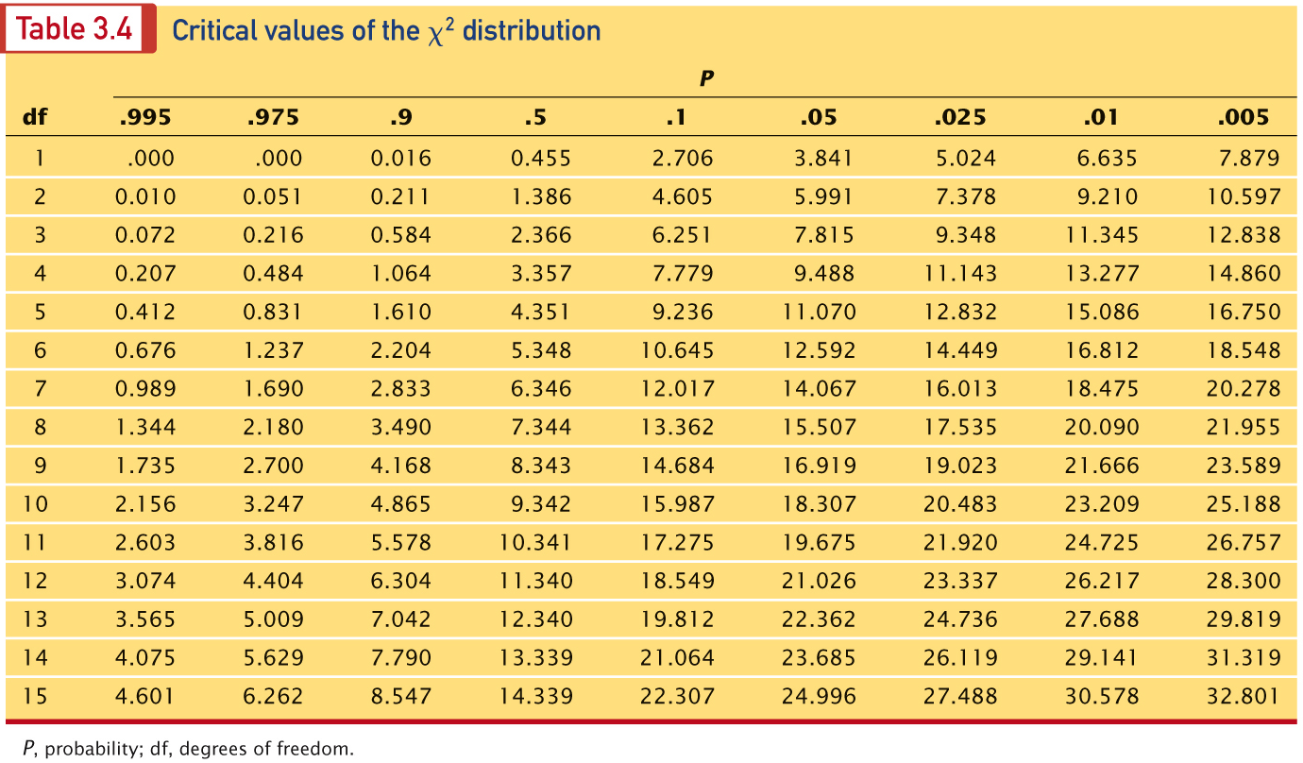
Tabulka kritických hodnot pro X² test
Stupně volnosti (degrees of freedom) = počet kategorií – 1.
Hladina významnosti
Notes:
V naší analýze máme tři kategorie (fenotypové třídy), takže počet stupňů volnosti je 3-1 = 2. Hodnotíme na 5% hladině významnosti, takže naše kritická hodnota je 5,991. Ta je mnohem menší než výsledek X², takže zamítáme naší H₀.

Slide 64
P: CC bb (hnědí) X cc BB (bílí)
H₀: Zbarvení způsobeno recesivní epistází mezi geny na různých chromosomech.
F1: Cc Bb
X cc bb
B1: 34 černých : 66 hnědých : 100 bílých
Fenotypové
třídy
CB
Cb
cB + cb
Fenotypové třídy B1 | CB | Cb | cB | cb
Fenotyp | černí | hnědí | bílí
Fenotypový poměr B1 bez interakce | 1 | 1 | 1 | 1
Fenotypový poměr B1 u recesivní epistáze | 1 | 1 | 2
Pozorované počty | 34 | 66 | 100
Očekávané | 50 | 50 | 100
Χ² = ∑(O-E)²/E
Χ² = (34-50)²/50 + (66-50)²/50 + (100-100)²/100 =5,12 + 5,12 + 0 = 10,24
Df = 3, α = 0,05
Zamítám H₀ na 5% hladině významnosti.
Kritická hodnota = 5,991
5,991 < 10,24

Slide 65
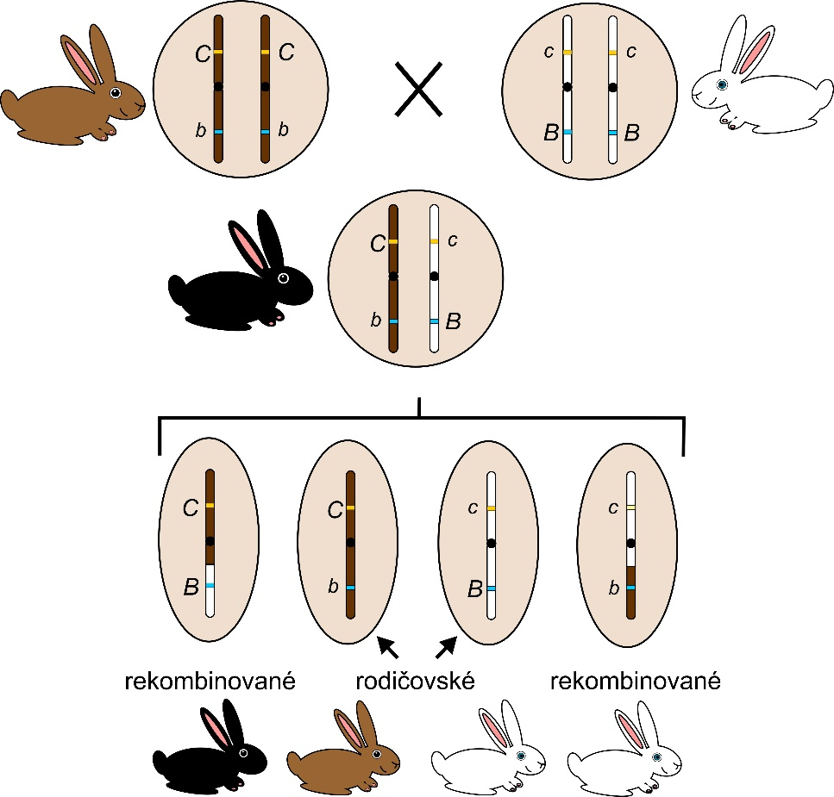
H₁: Zbarvení způsobeno recesivní epistází mezi geny na stejném chromosomu.
P: CC bb (hnědí) X cc BB (bílí)
F1: Cc Bb
X cc bb
Fenotypové třídy B1 | CB | Cb | cB | cb
Fenotyp | černí | hnědí | bílí
Pozorované počty | 34 | 66 | 100
Pokud vazba → CB a cb rekombinovaní (podle počtu v B1: CB méně než Cb).
Pro výpočet p použitelné jen třídy CB a Cb (cB a cb fenotypově nerozlišíme).
p = 34/34+66 = 0,34 M = 34 cM
Data sedí, H₁ je OK.
Notes:
Jednoduchá hypotéza naše data uspokojivě nevysvětlila, musíme nalézt jinou. H₁ tedy bude: zbarvení srsti u králíků je způsobeno dvěma geny ve vazbě s recesivní epistází. V tom případě, soudě podle počtu jedinců ve fenotypových třídách CB a Cb, by rekombinované fenotypové třídy byly CB a cb, rodičovské Cb a cB. Tomu odpovídá i kombinace alel u rodičovské generace. Protože třídy cB a cb jsou fenotypově nerozlišitelné a nevím, kolik jedinců patří do které, pro výpočet vzdálenosti genů můžeme použít jen třídy CB a Cb. Vzdálenost genů C a B by pak byla 34 cM. Tentokrát už nemáme očekávané a pozorované hodnoty (z pozorovaných hodnot jsme spočítali vzdálenost genů), takže nelze hypotézu ověřit X². Nicméně všechny informace jsou konzistentní, H₁ by mohla fungovat, pro její případně otestování by se musel udělat nový pokus a získaná data pak porovnat s očekávanými na základě H₁.

Slide 66
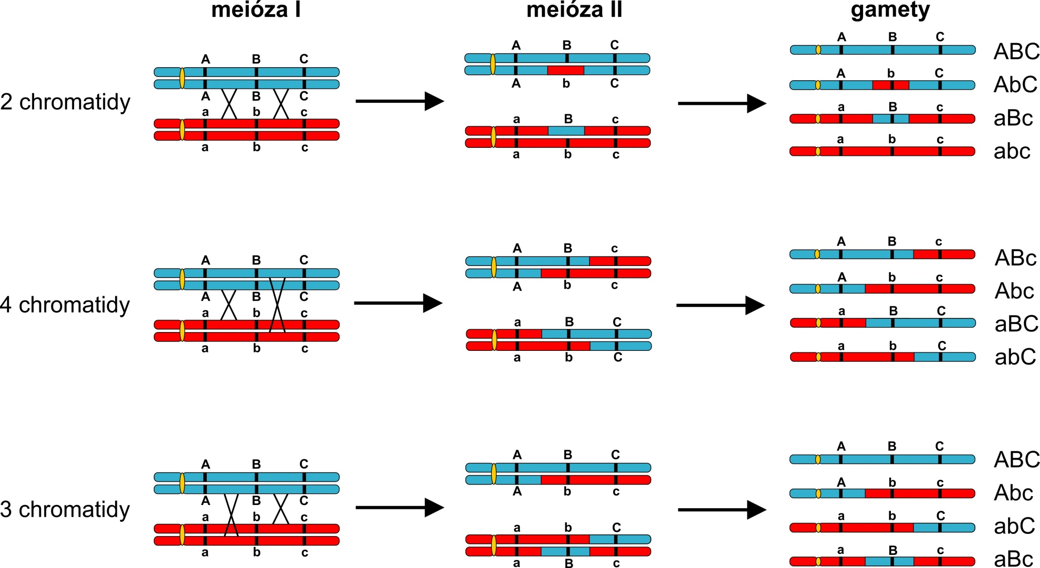
Vícenásobný crossing-over
Notes:
Dosud jsme uvažovaly jen jednoduché crossing-overy, ale na delších chromosomech může crossing-overů probíhat více a navíc se v rámci páru homologních chromosomů mohou zapojit i více než dvě chromatidy. To má dopad na genotypy gamet, které z dané meiózy vzniknou.

Slide 67
Tříbodový test
= klasická metoda k zjišťování vzájemné polohy genů na chromosomu
Sledujeme tři geny najednou
Provedeme křížení homozygotů
Zkřížíme F1 s recesivním homozygotem (zpětné křížení)
Hodnotíme počty potomků (= gamet rodiče z F1)
Heterozygot pro všechny 3 sledované geny (F1, potomek křížení čistých linií)
Recesivní homozygot pro všechny 3 sledované geny
Notes:
Tříbodový test je metoda dříve hojně využívaná na určování pořadí genů na chromosomu a přesnějšímu odhadu vzdálenosti genů, dnes je nahrazena sekvenováním a bioinformatikou. Sledujeme při něm tři geny a frekvence crossing-overů mezi nimi.
Začínáme křížení čistých linií, čímž vznikne F1 generace heterozygotů. S nimi provedeme analytické křížení s recesivním homozygotem a hodnotíme B1.

Slide 68
Tříbodový test
2 fenotypové třídy s nejvíce jedinci – bez crossing-overu
2 dvojice středně četných fenotypových tříd – jednoduché crossing-overy
2 fenotypové třídy s nejmenším počtem jedinců – dvojitý crossing-over
Notes:
V B1 nám vznikne 8 fenotypových tříd, které tvoří komplementární dvojice (např. kde má jedna třída recesivní projev v genu A, tam má druhá třída dominantní projev. Obě třídy mají podobnou četnost. Nejpočetnější jsou rodičovské kombinace, které vznikly absencí c.o. mezi sledovanými geny. Pak jsou zde dvě dvojice tříd, které mají střední četnosti, u jedné dvojice došlo k c.o. mezi 1. a 2. genem, u druhé mezi 2. a 3. genem. Nejméně četná dvojice jsou dvojití rekombinanti, kde došlo ke c.o. mezi 1. a 2. genem, i meci 2. a 3. genem.

Slide 69
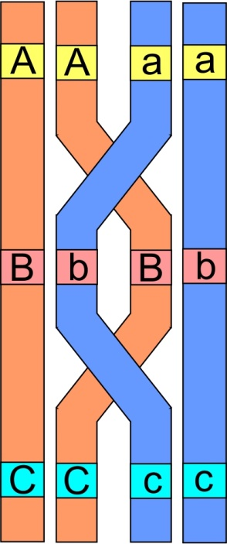
Tříbodový test
Jak na to:
Určit, který ze sledovaných genů je uprostřed.
Dělá se porovnáním tříd bez crossing-overu se třídami s dvojitým crossing-overem → gen, který je jinak, je uprostřed.
Notes:
Prvním krokem při tříbodovém testu je zjistit, který z genů je uprostřed. To se dělá porovnáním rodičovských tříd a dvojitých rekombinantů. Gen, kterým se liší, je uprostřed.

Slide 70
Tříbodový test
Jak na to:
Určit, který ze sledovaných genů je uprostřed.
Dělá se porovnáním tříd bez crossing-overu se třídami s dvojitým crossing-overem → gen, který je jinak, je uprostřed.
V tomto případě je pořadí: st - ss - e
Spočítáme vzdálenosti mezi 1. a 2. genem a mezi 2. a 3. genem. Pozor! V obou případech je potřeba zahrnout do výpočtu i dvojité rekombinanty.
rekombinovaní
p =
všichni
jednotka = Morgan, ale udává se v centimorganech (cM)

Slide 71
Tříbodový test
K výpočtu vzdálenosti genů musím vědět, u kterých jedinců došlo k jednoduchému c.o. a mezi kterými geny. Porovnávám rodičovské a jednoduché c.o., pokud jinak → c.o.
rekombinovaní
jednotka = Morgan, ale udává se v centimorganech (cM)
p =
všichni
50 + 52 + 5 +3
p_{(st+-ss)} =
= 0,146 M = 14,6 cM
755
43 + 41 + 5 +3
p_{(ss-e)} =
= 0,122 M = 12,2 cM
755
14,6 cM
12,2 cM
st ss e

Slide 72
Interference crossing-overů
Interference = jeden crossing-over brání výskytu jiného crossing-overu ve své blízkosti
Významná do vzdálenosti 20 cM
Vypočítá se I = 1-c
Koeficient koincidence (c) = pozorované dvojité c.o. /předpokládané dvojité c.o.
Maximální hodnota interference = 1 → dvojité c.o. nevznikají

Slide 73
Výpočet koeficientu koincidence
Pozorovaná frekvence dvojitých crossing-overů:
5 + 3
f_{(2x c.o.)} =
= 0,011
755
Pozorovaná frekvence crossing-overů mezi st a ss a ss a e:
50 + 52 + 5 +3
f_{(c.o. st-ss)} =
= 0,146
755
43 + 41 + 5 +3
f_{(c.o. ss-e)} =
= 0,122
755
Výpočet koeficientu koincidence:
0,011
c =
= 0,618
0,146 x 0,122
I = 1-c = 0,382
Pokud I = 1 → max. interference (dvojité c.o. nevznikají)

Slide 74
Úkol: U kukuřice řídí gen C pigmentaci zrna (alela c podmiňuje absenci pigmentu). Gen Sh kóduje tvar zrna (Sh – plné, sh svrasklé). Gen Wx určuje kvalitu rezervního škrobu (Wx - škrobovitý endosperm, wx – voskovitý).
Linie se zbarvenými, svrasklými, škrobovitými zrny byla křížena s linií se zrny bez pigmentu, plnými, voskovitými.
a) Napište genotypy obou rodičů a hybrida.
b) Z četností fenotypových tříd v B1 generaci určete vzájemnou polohu genů C, Sh a Wx na IX. chromosomu kukuřice a vypočítejte koeficient koincidence.
Fenotypy | Četnosti
sh , Wx, C | 2538
Sh, wx, c | 2708
Sh, wx, C | 116
sh , Wx, c | 116
sh , wx, C | 601
Sh, Wx, c | 626
Sh, Wx, C | 4
sh, wx, c | 2
Jak na to:
Rodiče: C sh Wx/C sh Wx x c Sh wx/ c Sh wx
F1: C sh Wx/ c Sh wx

Slide 75
Podle počtů potomků v jednotlivých fenotypových třídách určíme rodičovské kombinace, jednoduché a dvojité rekombinanty.
Porovnáme rodičovské kombinace s dvojitými rekombinanty. Gen, který je jinak, je uprostřed.
Pořadí genů: Wx Sh C
Fenotypy | Četnosti
sh , Wx, C | 2538
Sh, wx, c | 2708
Sh, wx, C | 116
sh , Wx, c | 116
sh , wx, C | 601
Sh, Wx, c | 626
Sh, Wx, C | 4
sh, wx, c | 2
nejpočetnější → bez c.o.
1 c.o.
1 c.o.
nejméně početné → 2 c.o.

Slide 76
Vypočítáme vzdálenosti mezi jednotlivými geny. Na to potřebujeme vědět, u kterých jednoduchých rekombinantů došlo k c.o. mezi Wx-Sh a u kterých mezi Sh-C.
Pořadí genů: Wx Sh C
Fenotypy | Četnosti
sh , Wx, C | 2538
Sh, wx, c | 2708
Sh, wx, C | 116
sh , Wx, c | 116
sh , wx, C | 601
Sh, Wx, c | 626
Sh, Wx, C | 4
sh, wx, c | 2
nejpočetnější → bez c.o.
1 c.o.
c.o. mezi Sh-C
1 c.o.
c.o. mezi Wx-Sh
nejméně početné → 2 c.o.

Slide 77
Vypočítáme vzdálenosti mezi jednotlivými geny (Morganovo číslo). Do výpočtu musíme vždy zahrnout dvojité c.o.
601+626+4+2
p_{(Wx-Sh)} =
= 0,1837 M = 18,37 cM
6711
116+116+4+2
p_{(Sh-C)} =
= 0,0355 M = 3,55 cM
6711
Fenotypy | Četnosti
sh , Wx, C | 2538
Sh, wx, c | 2708
Sh, wx, C | 116
sh , Wx, c | 116
sh , wx, C | 601
Sh, Wx, c | 626
Sh, Wx, C | 4
sh, wx, c | 2
Pořadí genů: Wx Sh C
nejpočetnější → bez c.o.
1 c.o.
c.o. mezi Sh-C
1 c.o.
c.o. mezi Wx-Sh
nejméně početné → 2 c.o.

Slide 78
Vypočteme koeficient koincidence, čili frekvence pozorovaných dvojitých c.o. / frekvence 1. c.o. x frekvence 2. c.o.
4+2
f₍₂ _{c.o.)} =
= 8,9 x 10⁻⁴
6711
8,9 x 10⁻⁴
c =
= 0,137
0,1837 x 0,0355
Fenotypy | Četnosti
sh , Wx, C | 2538
Sh, wx, c | 2708
Sh, wx, C | 116
sh , Wx, c | 116
sh , wx, C | 601
Sh, Wx, c | 626
Sh, Wx, C | 4
sh, wx, c | 2
Jen 13,7% dvojitých c.o. z předpokládaných bylo realizováno. Vysoká interference.

Slide 79
Genová konverze
Genová konverze = změna alely způsobená opravou chybného párování bází
Chybné párování vznikne mezi vlákny nesesterských chromatidami během crossing-overu.
Projevem je změna fenotypového štěpného poměru.
Oprava 2x podle modré alely
Notes:
Genová konverze je jev, kdy se chybné párování bází v dvoušroubovici DNA opraví podle jednoho z vláken a při tom dojde ke změně jedné alely na jinou. To, který nukleotid bude změněn, je náhoda, takže se může stát, že ve vzniklých gametách bude převládat jedna alela, i když by jejich poměr měl být 1:1. K chybnému párování bází dochází během párování homologních chromosomů v meiotické profázi I a k invazi jednoho vlákna do chromatidy homologického chromosomu. Vzniklá dvojitě překřížená struktura se může rozštěpit dvěma způsoby. Jeden dá vzniknout crossing-overu, druhý obnoví původní stav a ke crossing-overu nedojde (detaily viz přednáška č. 4). V místě spojení však vždy dojde ke vzniku malého heteroduplexu, kde k chybnému párování může dojít, genových konverzí tak může být více než crossing-overů.

Slide 80
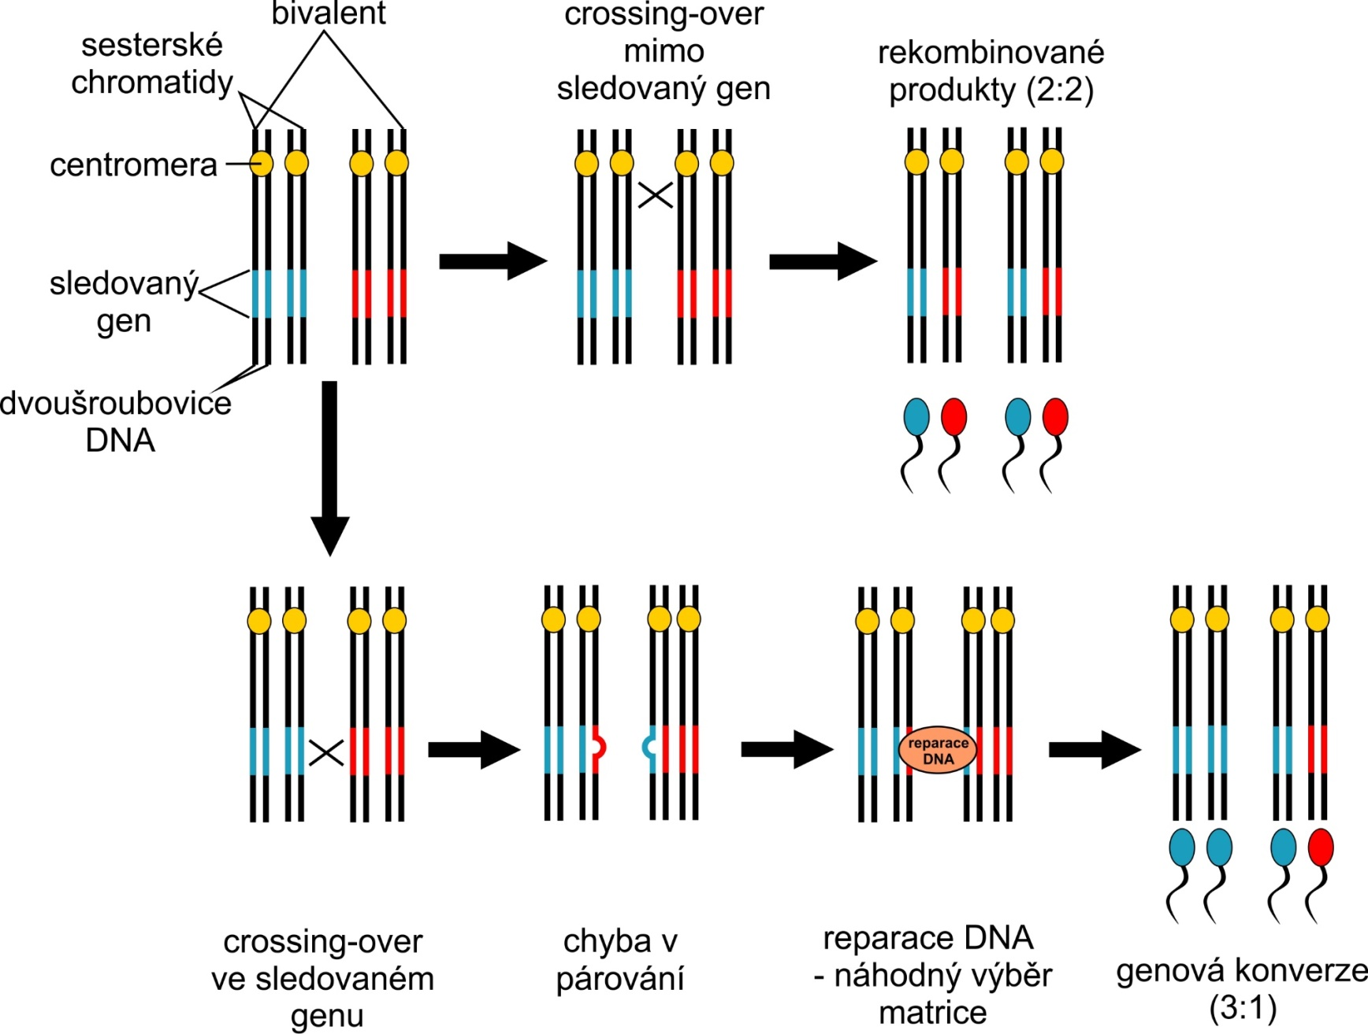
Genová konverze

Slide 81
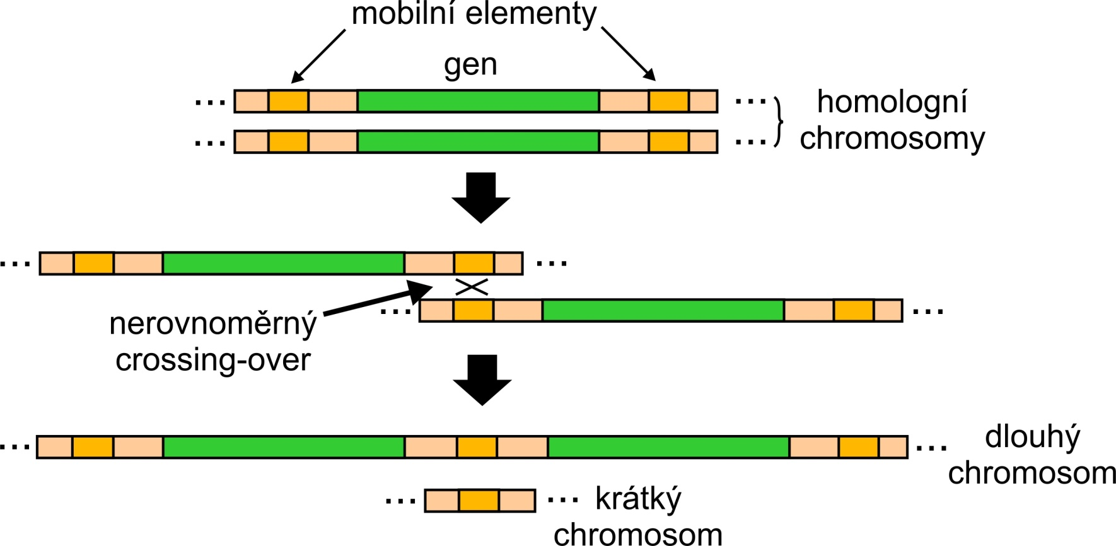
Nerovnoměrný crossing-over
Výměna částí chromosomů, které si neodpovídají → duplikace na jednom chromosomu, delece na druhém.
Důvodem párování repetitivních sekvencí (satelitů, mobilních elementů) lokalizovaných na různých částech chromosomů.
Notes:
Nerovnoměrný crossing-over (též ektopická rekombinace) nastane, když se dva homologní chromosomy nespárují správně a tak oblasti, které si mezi sebou vymění při crossing-overu, nejsou stejné. Na jednom chromosomu pak úsek chybí, na druhém je tento úsek duplikován. Nejčastější příčinou nerovnoměrného crossing-overu jsou mobilní elementy, které jsou roztroušeny v mnoha kopiích po celém genomu, takže pokud se podle nich homology přiloží, přikládají sice sekvenčně stejné úseky, avšak lokalizované na různých místech.

Slide 82
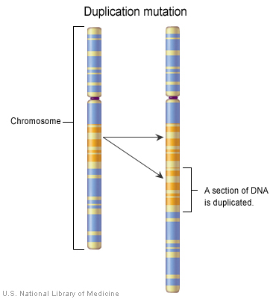
Duplikace
= zdvojení části genetického materiálu
Důležité pro evoluci genomu → duplikované geny mohou získat novou funkci
Pro jedince s největší pravděpodobností negativní
Důležitá evoluční síla – mechanismus duplikace genů
Notes:
Nerovnoměrný crossing-over je častou příčinou duplikace genů, která je velmi důležitým nástrojem evoluce. Vzniklá kopie totiž může volně mutovat, a tak získat novou funkci, protože původní kopie stále pracuje, takže případné vyřazení nové kopie mutací jedince neohrozí.

Slide 83
Co se může stát s duplikovanými geny
mutace → změna funkce/zisk nové
duplikace
mutace v obou genech → rozdělí si původní funkci (věcně, časově, prostorově)
žádná mutace → více produktu
mutace v 1 genu → vznik pseudogenu
Notes:
Duplikované geny mohou mít různý osud. Nejpravděpodobnější je to, že jedna z kopií je vyřazena mutací a gen je změněn na pseudogen. To může být žádoucí, pokud samostatně duplikovaný gen narušuje rovnováhu genových produktů, které spolu interagují, např. v metabolické dráze. Gen může být vyřazen buď mutací v kódující oblasti (záměna nukleotidů, delece, inzerce), nebo degenerací regulačních faktorů, epigenetickou inaktivací nebo fungováním MEs. Pokud jsou zachovány obě kopie, mohou existovat obě beze změny, pokud je výhodné mít dvě kopie takového genu (např. jako pojistka proti škodlivým mutacím nebo pokud je výhodné mít více genového produktu, např. geny pro histony nebo rRNA). Jedna z kopií genu může díky mutaci získat novou funkci (neofunkcionalizace). Případně může jedna nebo obě kopie ztratit některou z funkcí, které měl původní gen (subfunkcionalizace), čili dojde ke specializaci, kdy každá z kopií zastává jednu z funkcí původního genu, případně se mohou obě kopie exprimovat na různých místech nebo v jiném čase (Evans 2008).

Slide 84
Genové rodiny
Skupina genů v genomu vzniklá duplikacemi → postupně různé funkce.
Notes:
Skupina genů, které vznikla duplikací (i opakovanou) a následně získaly novou funkci, se nazývá genová rodina. V genomu jich je mnoho a různě početných.

Slide 85
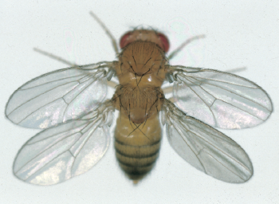
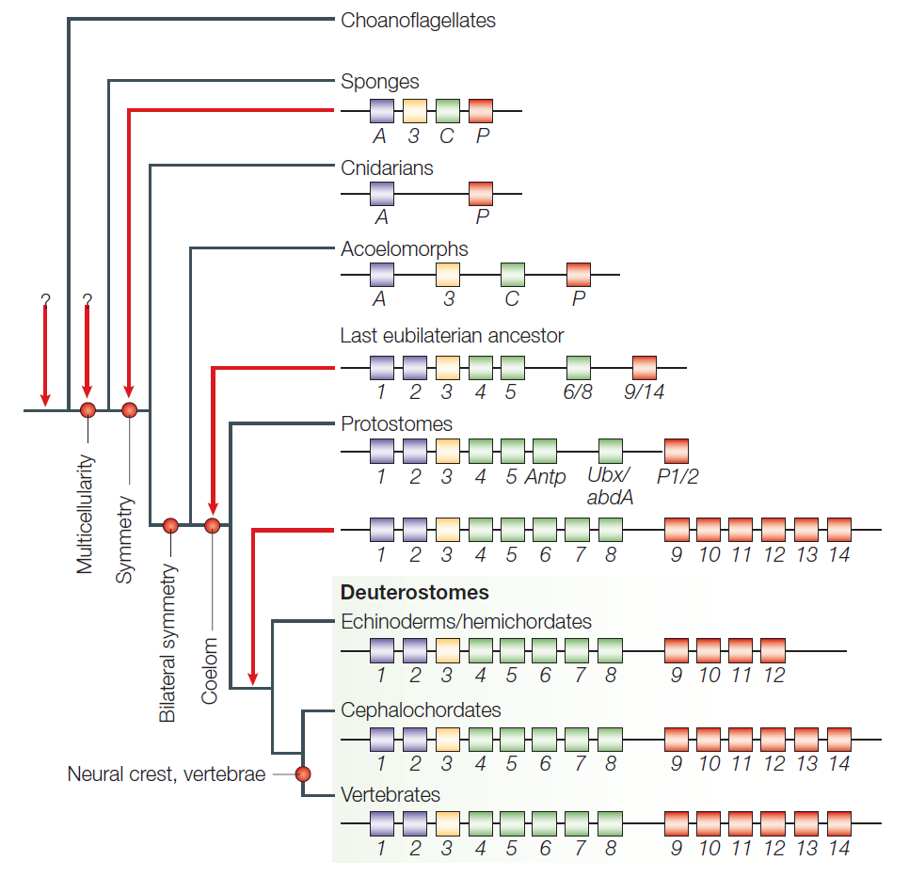
Hox geny – příklad genové rodiny
Hox geny – určují, co vyroste z které části těla
Homeotické mutace = záměna jedné části těla za jinou
Velice konzervativní – stejná funkce u octomilky i obratlovců
Jen u mnohobuněčných živočichů (ne u všech)
Vznik postupnými duplikacemi z praProtoHox genu
Mutace Ultrabithorax
Notes:
Příkladem genové rodiny jsou Hox geny. To jsou transkripční faktory, které regulují řadu dalších genů a určují, jaká struktura vyroste v dané části těla. Jejich mutace způsobuje záměnu struktur těla, např. mutace genu Ultrabithorax u octomilky způsobí, že má místo páru halter druhý pár křídel. Hox geny se vyskytují jen u mnohobuněčných živočichů a jejich funkce je velmi konzervovaná (dělají u všech totéž – určují charakter tělních struktur). Hox geny mají společný původ v praProtoHox genu, jehož duplikací a následnými duplikacemi duplikovaných genů postupně vznikla genová rodina Hox genů.

Slide 86
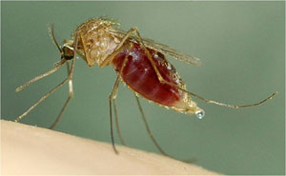
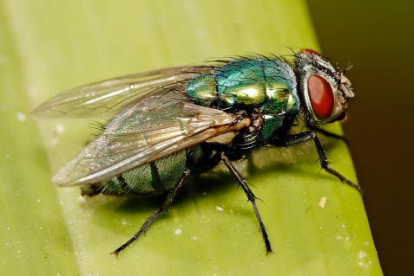
Duplikace genů a rezistence k insekticidům
Acetylcholinesteráza (AChE) – enzym důležitý pro funování nervové soustavy
Organofosfáty – insekticidy, které zablokují fungování AChE
Opakované duplikace genů pro AChE a další esterázy → zvyšuje odolnost k organofosfátům (kompenzují jejich fungování/přímo je likvidují)
komár Culex pipiens
bzučivka Lucilia cuprina
mšice Myzus persicae
Notes:
Duplikace genů je jeden z mechanismů, jak vzniká rezistence vůči různým insekticidům. U mnoha druhů hmyzích škůdců došlo nezávisle a opakovaně k rozvoji rezistence vůči organofosfátům (OF) tím, že v genomu daného organismu došlo k duplikaci genu pro acetylcholinestrezázu, což je enzym, který je nezbytný pro správné fungování nervové soustavy (rozkládá neurotransmitery) a organofosfáty jeho fungování blokují a tím hmyz zabíjejí. Duplikace genu umožní jednak produkci většího množství produktu, což může kompenzovat působení OF. U jiných hmyzích škůdců došlo k duplikacím genů pro jiné esterázy, které dokáží naopak OF rozkládat.
Příkladem je bzučivka Lucilia cuprina, která sužuje ovce. Samice hledají ovci s otevřenou ránou a do té nakladou vajíčka. To může způsobit rozsáhlé léze, které vedou až ke smrti hostitele. U této mouchy došlo k duplikaci genu pro jednu z esteráz, což, spolu s následnými mutacemi v duplikovaných genech vedlo ke schopnosti rozkládat organofosfáty a tím bránit jejich fungování.
Mšice Myzus perzicae je celosvětový škůdce s širokým spektrem hostitelských rostlin (včetně mnoha kulturních plodin), které jednak likviduje vlastním posáváním, tak přenosem virů. Existují různé linie s různou silou rezistence k OF, přičemž rezistence je zajištěna expanzí genů pro esterázu, u nejresistentnější linie až 80x.
Komár Culex pipiens je nejen obtížný hmyz, ale funguje také jako přenašeč různých virových onemocnění, takže jsou jeho populace už desítky let kontrolovány používáním OF, přičemž různé populace C. pipiens si již vyvinuly rezistenci.
Obrázky z https://commons.wikimedia.org/wiki/File:Myzus_persicae.jpg
GFDL 1.2, https://commons.wikimedia.org/w/index.php?curid=3329515

Slide 87
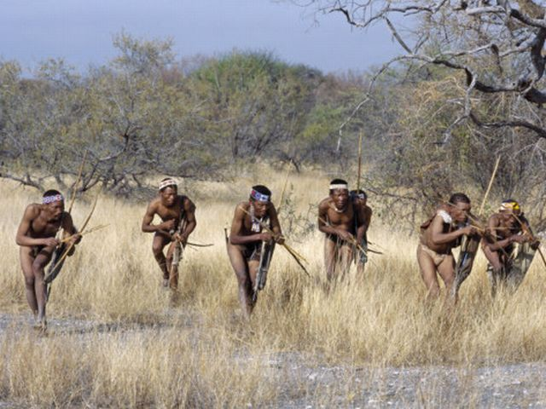
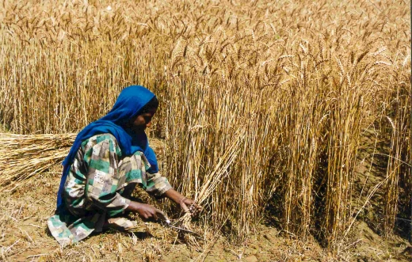
Duplikace genů a zemědělství
Amyláza – enzym štěpící škrob na jednodušší cukry
S rozšířením zemědělství expanze genu pro amylázu (AMY1) u člověka
I dnes rozdíly v počtu genů mezi zemědělskými populacemi a lovci a sběrači
Notes:
Duplikace genů byla významná i pro evoluci člověka. Porovnáním genomů člověka a šimpanze se přišlo na to, že se naše genomy liší různě duplikovanými geny, které jsou zodpovědné za smysly, imunitu, fertilitu a odbourávání xenobiotik (→ změna stravy). Jedním z rozdílů mezi námi a šimpanzem, ale i mezi různými populacemi lidí, je počet kopií genu pro amylázu, enzym štěpící škrob. Člověk má kopií tohoto genu více, což souvisí s přechodem na zemědělství a tím na stravu bohatou na škrob. Nositelé duplikovaného genu měli i více enzymu a byli schopni efektivněji trávit škrob, což jim přineslo selekční výhodu. Počet kopií tohoto genu se liší i mezi tradičními zemědělci (mají více kopií) a lovci a sběrači a pastevci, které mají méně kopií.
Obrázky: http://thecollaboratory.wikidot.com/fall-2015-sociology-I
http://agropedia.iitk.ac.in/timelinewheat1.htm

Slide 88
Důležité upozornění!
Změny v genomu se dějí neustále a jsou náhodné! Selekce z nich vybere ty momentálně užitečně.
bodové mutace, delece, duplikace genů, přestavby chromosomů, změny počtu chromosomů, změny počtu sad chromosomů, …
Notes:
Všechny typy mutací v genomu jsou náhodné, vznikají neustále a nikdy nevzniknou na poptávku. Selekce z nich pak vybere ty, které jsou momentálně výhodné a ty se pak mohou rozšířit v populaci. Co z toho vyplývá? Mutace jsou náhodné, selekce nikoli.

Slide 89
O čem to bylo
Vazba genů = geny jsou umístěny na stejném chromosomu
Alely na stejném chromosomu se budou dědit přednostně spolu.
Alely na stejném chromosomu mohou být rozděleny crossing-overem.
Jak často c.o.– záleží na vzdálenosti genů → využívá se k odhadu vzdálenosti genů (Morganovo číslo)
Fyzická vs. genetická mapa
Cis/trans uspořádání alel – rozhoduje o tom, kterých gamet bude heterozygot dělat víc.
C.o. v některých oblastech více, jinde vůbec (centromery)
Pokud vůbec → absolutní vazba – může způsobit inverze (důležité pro speciaci/evoluci pohlavních chromosomů)
Nerovnoměrný crossing-over → duplikace genů → někdy nová funkce

Slide 90
Konec! Děkuji za pozornost.

